Slide 1
Rivelatori a gas
Tipologie
e
funzionamento
2° Parte

Slide 2
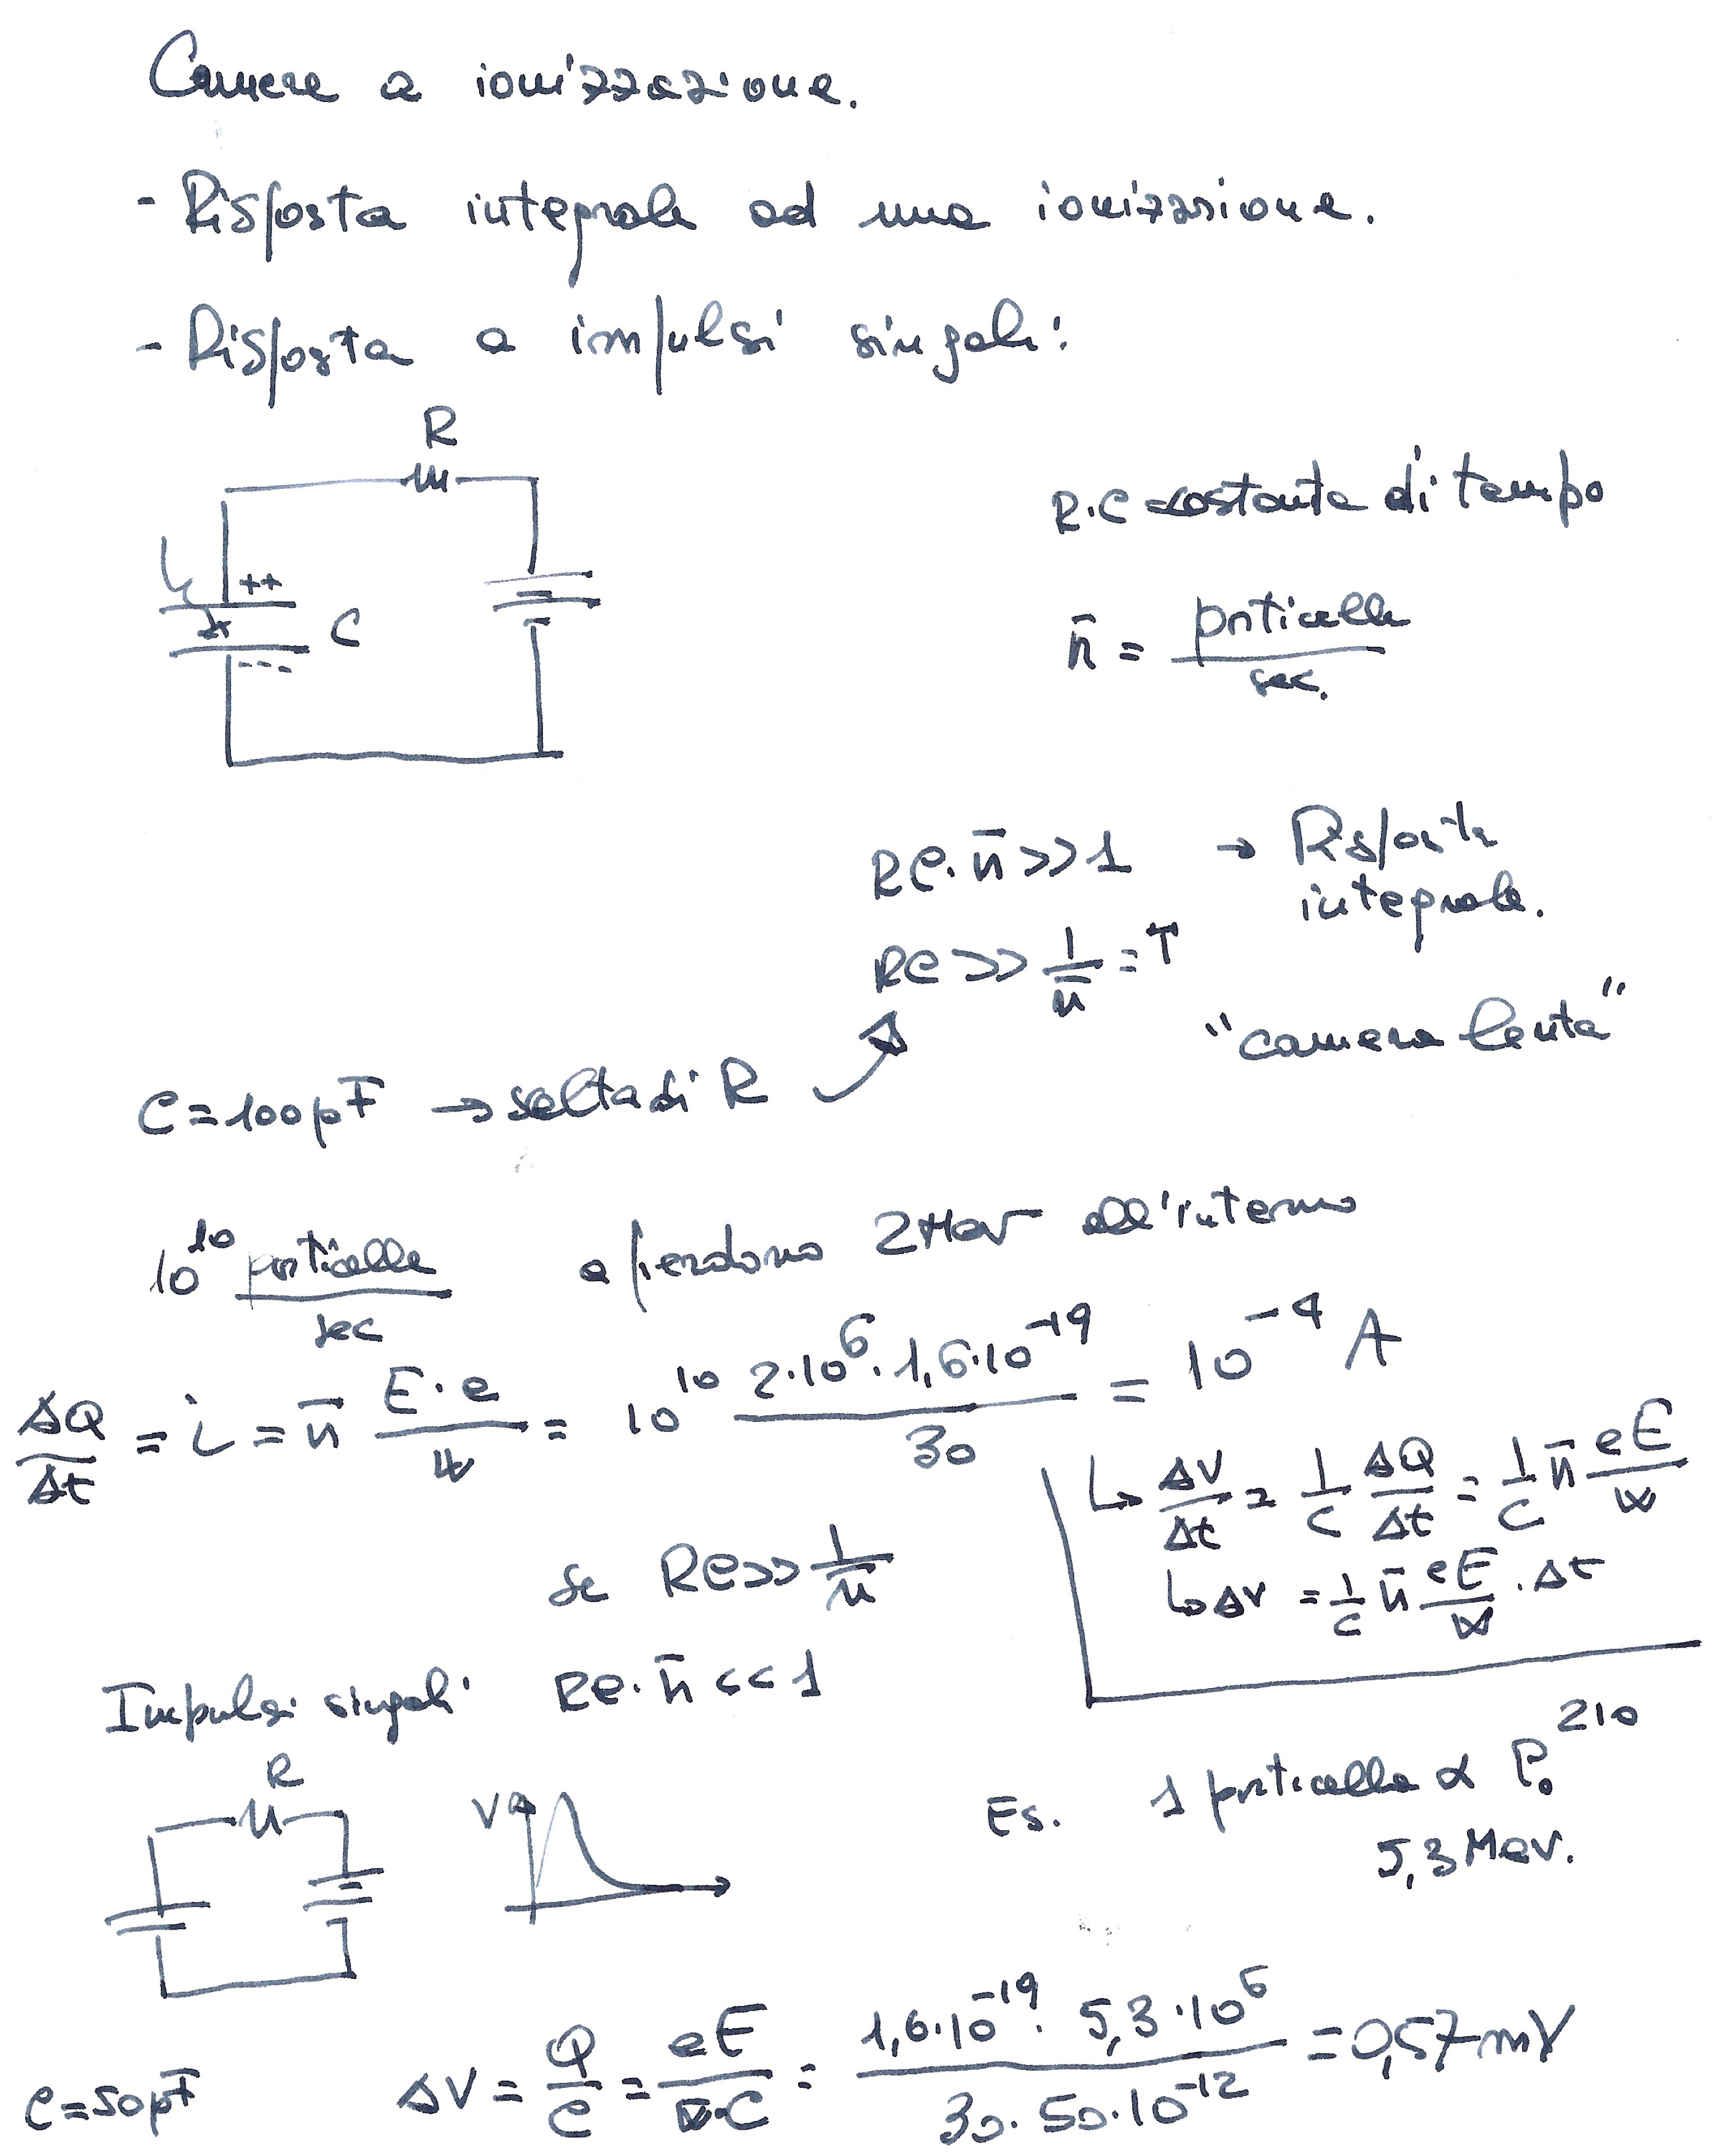
Risposta integrale o a
impulsi dipende dalla
costante di tempo RC
nRC > 1 risposta integrale
nRC > 1 risposta singolo
impulso
Corrente media raccolta
In risposta integrale e di =
fferenza di potenziale dopo
n secondi.
Risposta a singolo impulso

Slide 3
Come creare L’amplificazione interna in un rivelatore a gas:
1)
-
Catodo, negativo -
E α 1/r
E max vicino
al filo
r
+
Anodo, positivo +
Tubo reale o
Serie di fili
MWPC
2)
+ V
d
E = V/d
⏏
0
Alto campo = grande V, piccola d

Slide 4
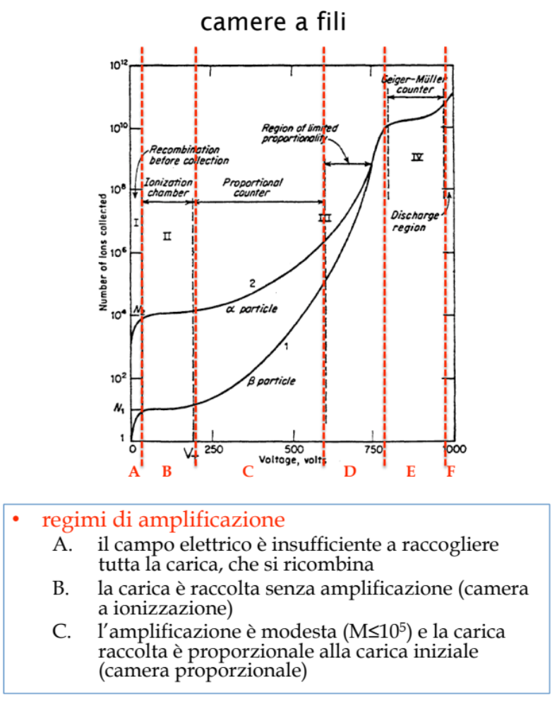

Slide 5
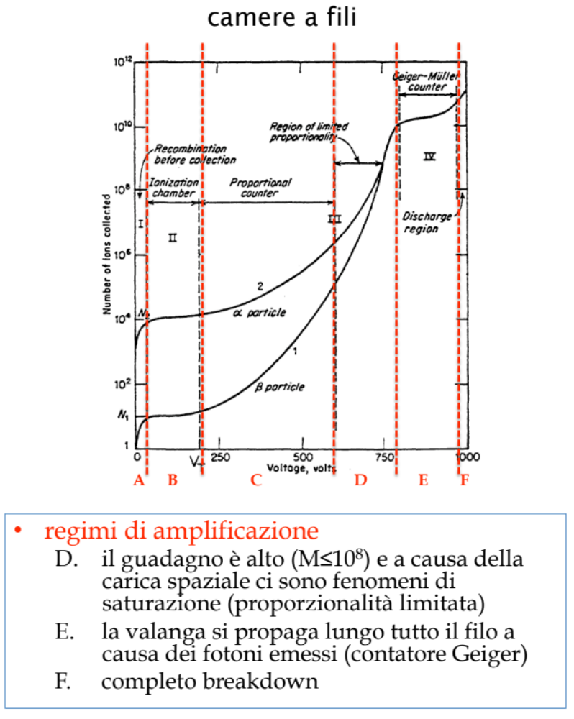

Slide 6
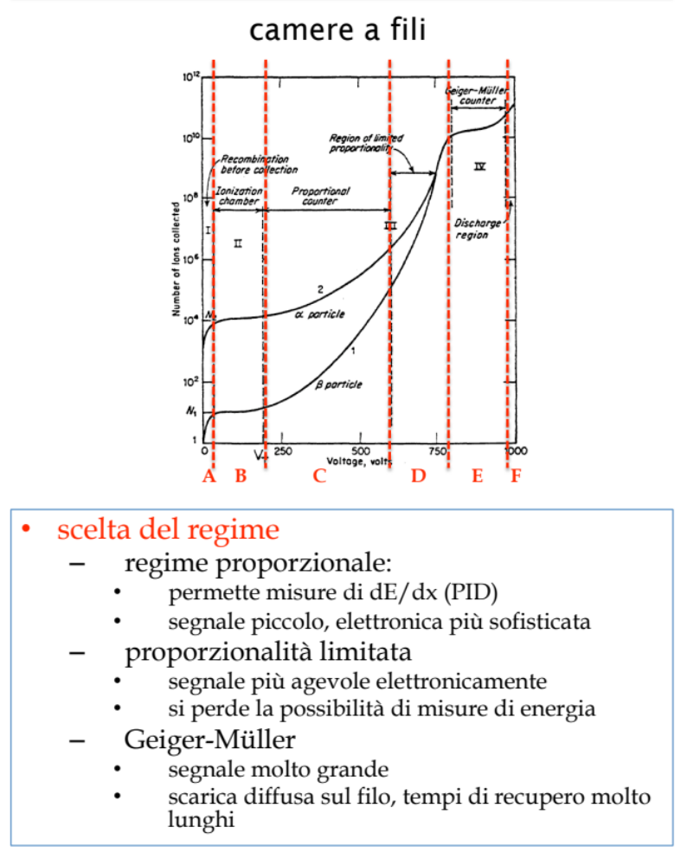
(streamer)

Slide 7
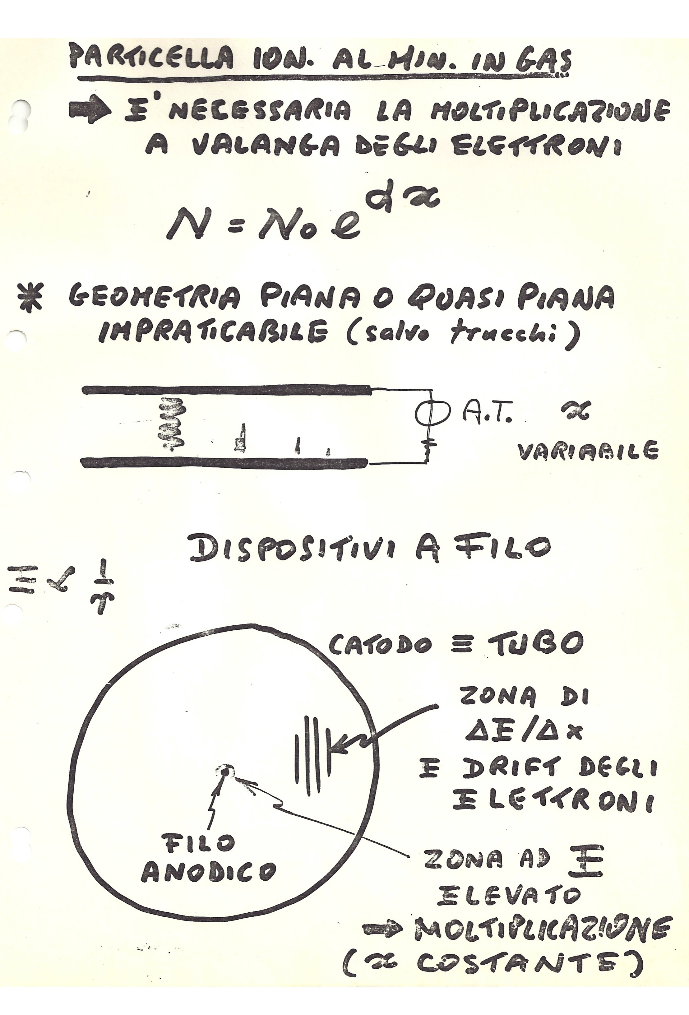
tubo reale o
in camera
multifilo

Slide 8
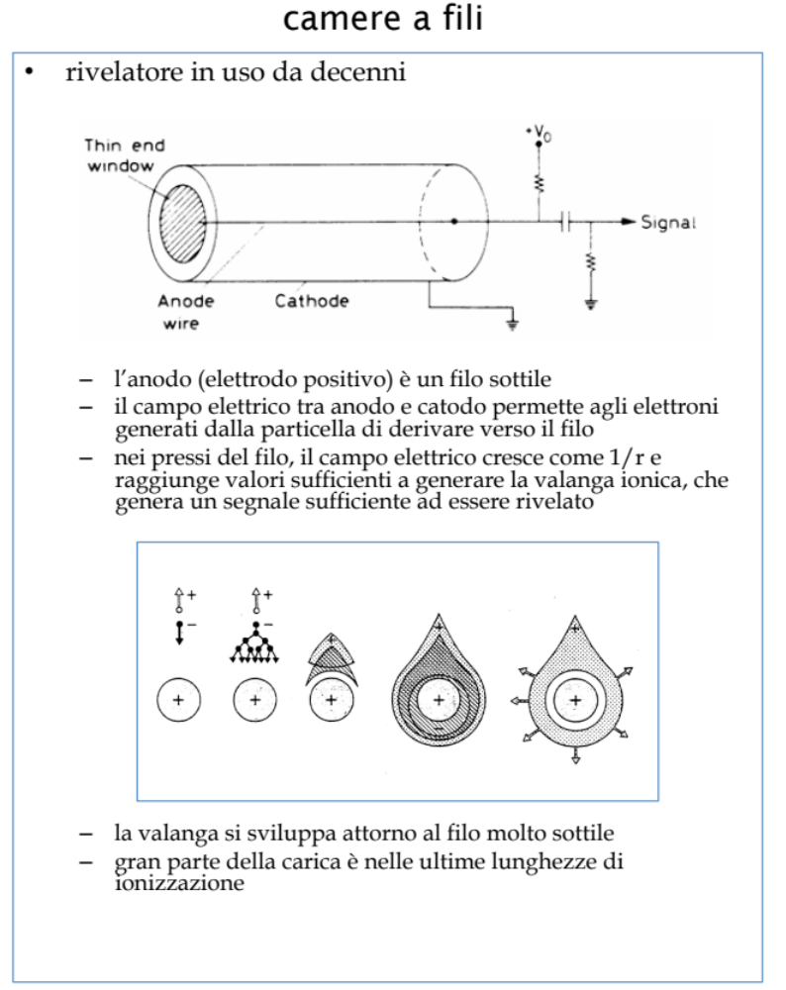

Slide 9
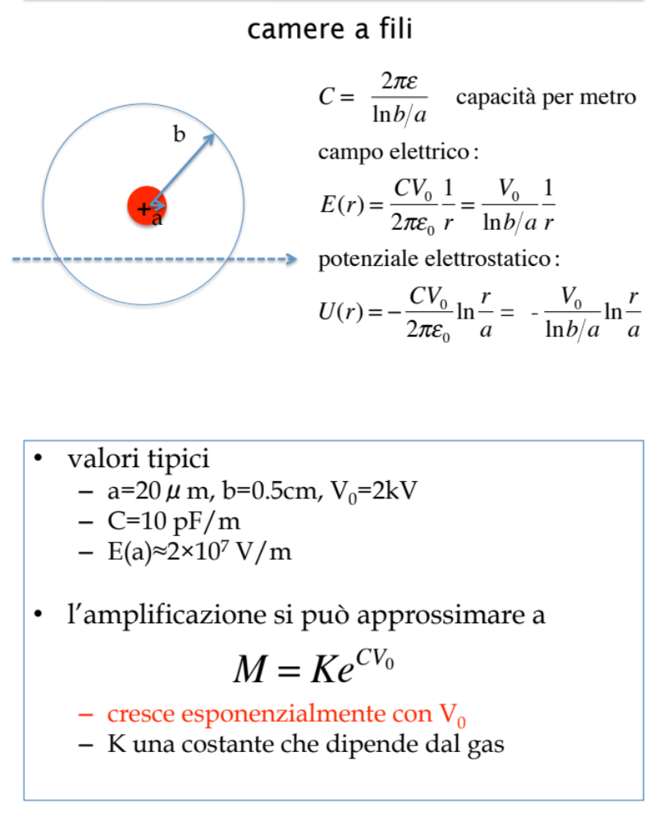

Slide 10
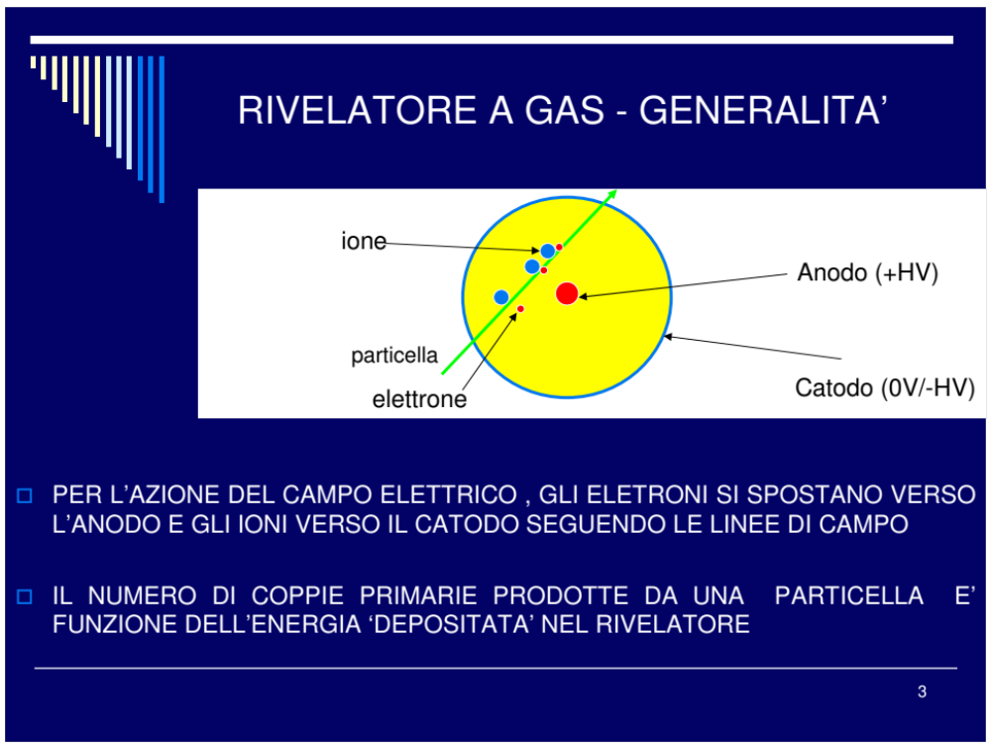

Slide 11
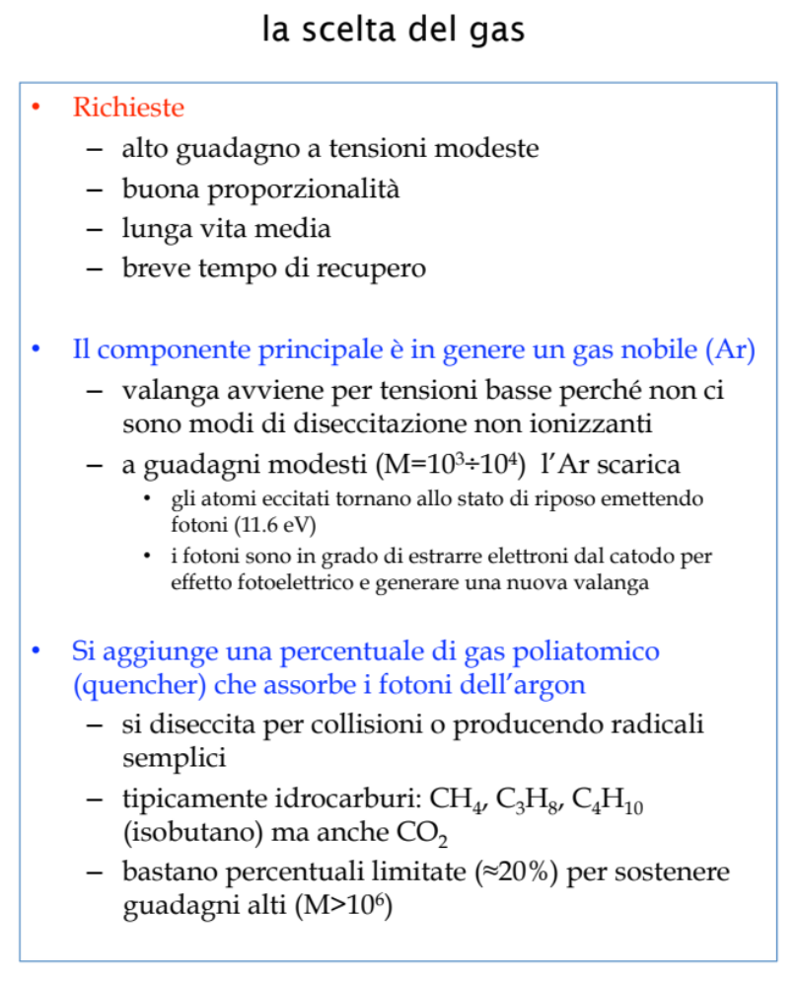

Slide 12
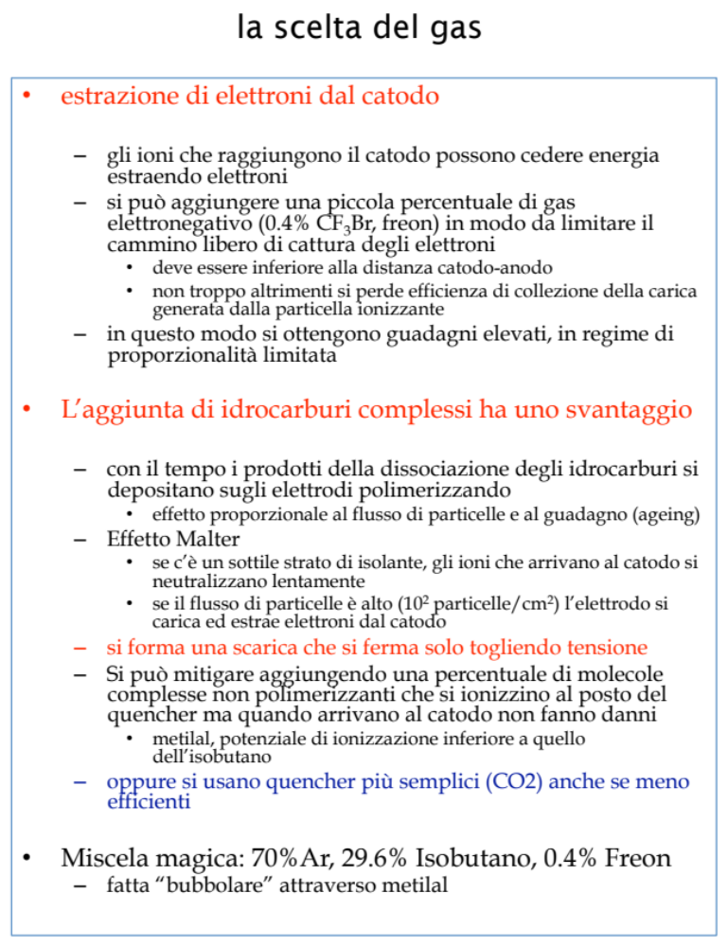

Slide 13
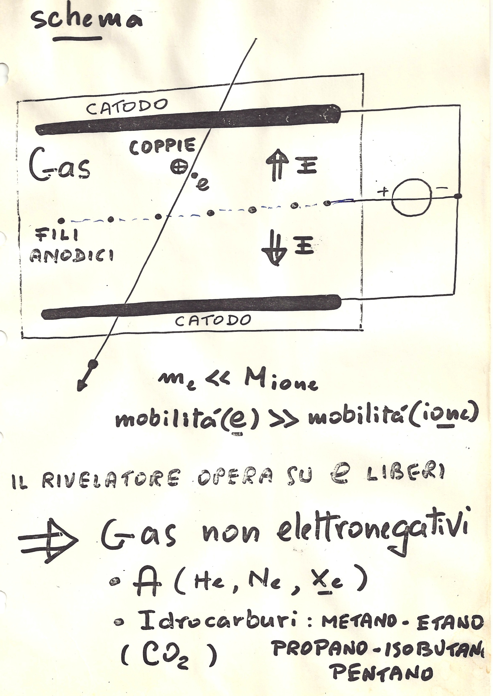

Slide 14
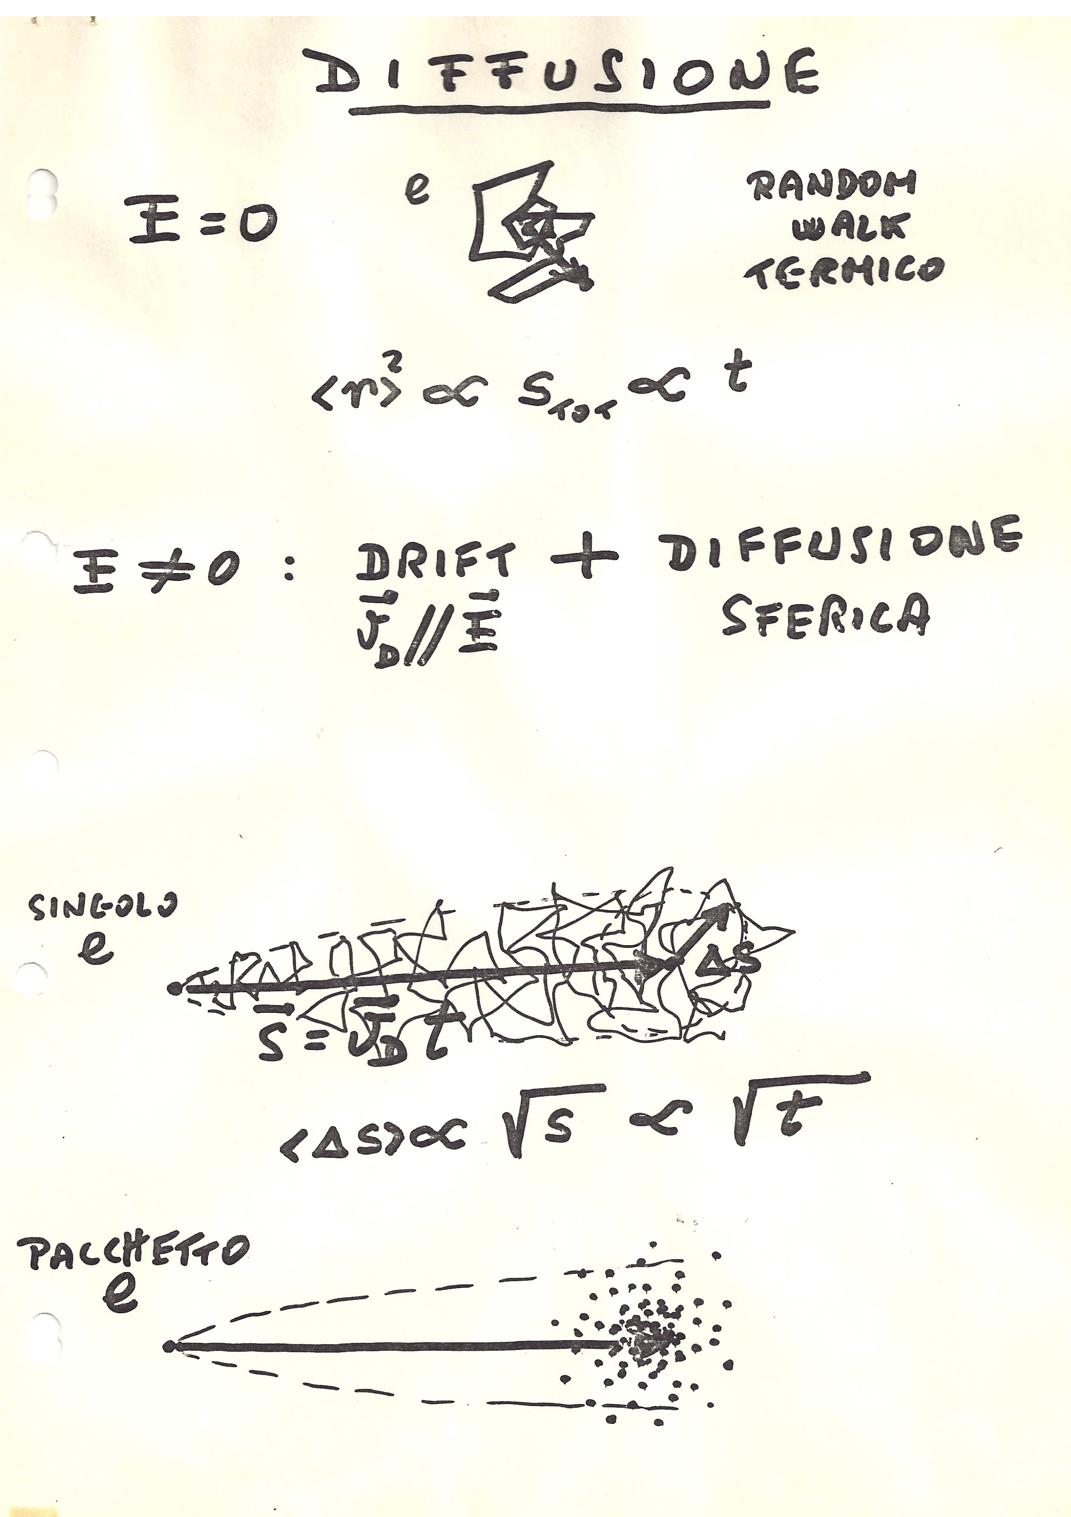

Slide 15
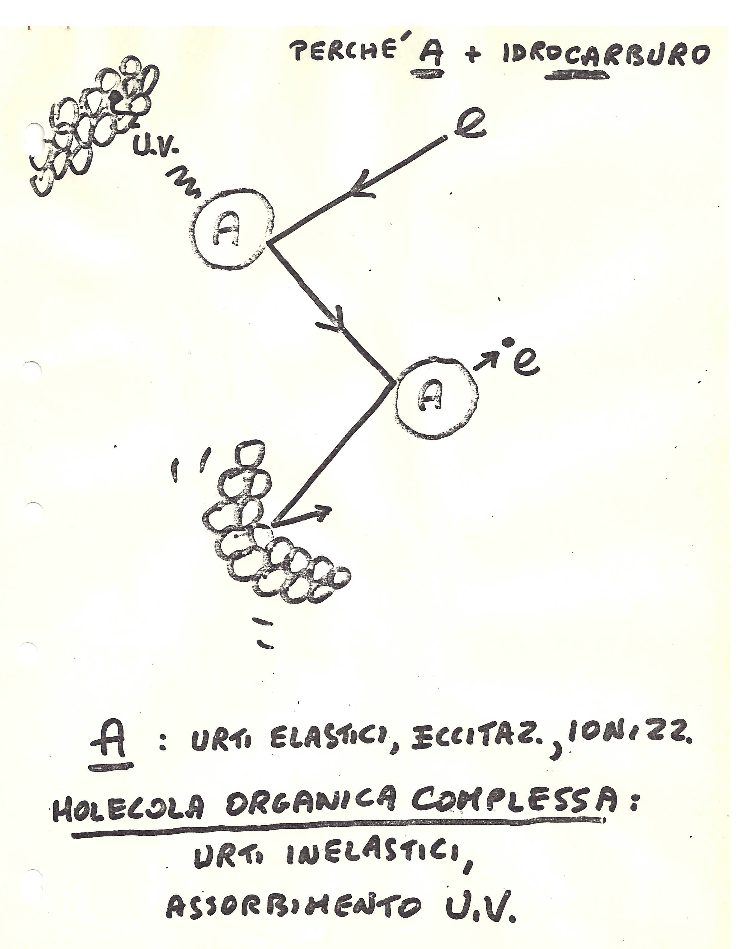

Slide 16
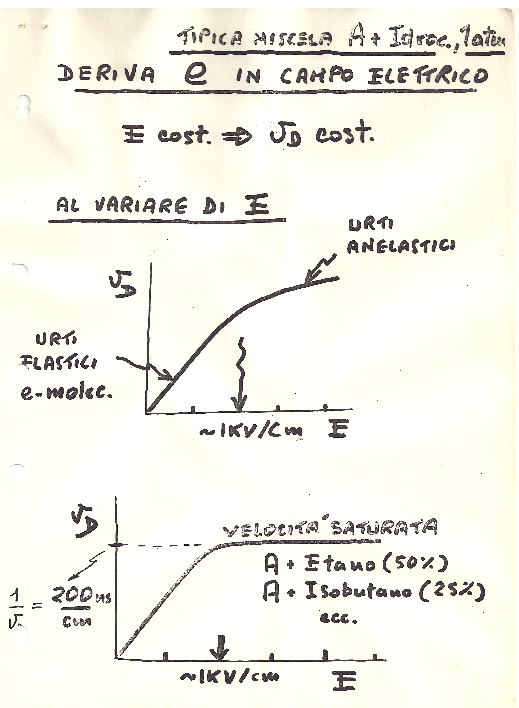

Slide 17
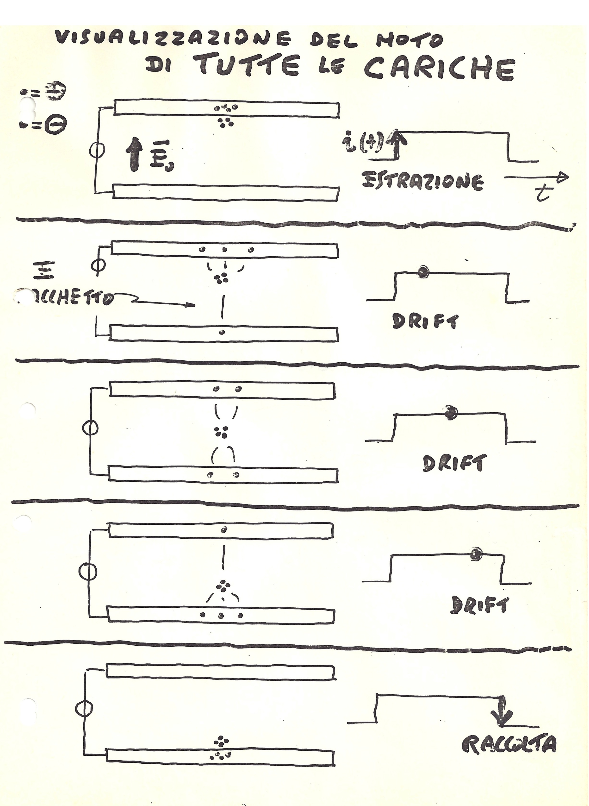
-
Formazione del
segnale
-
+

Slide 18
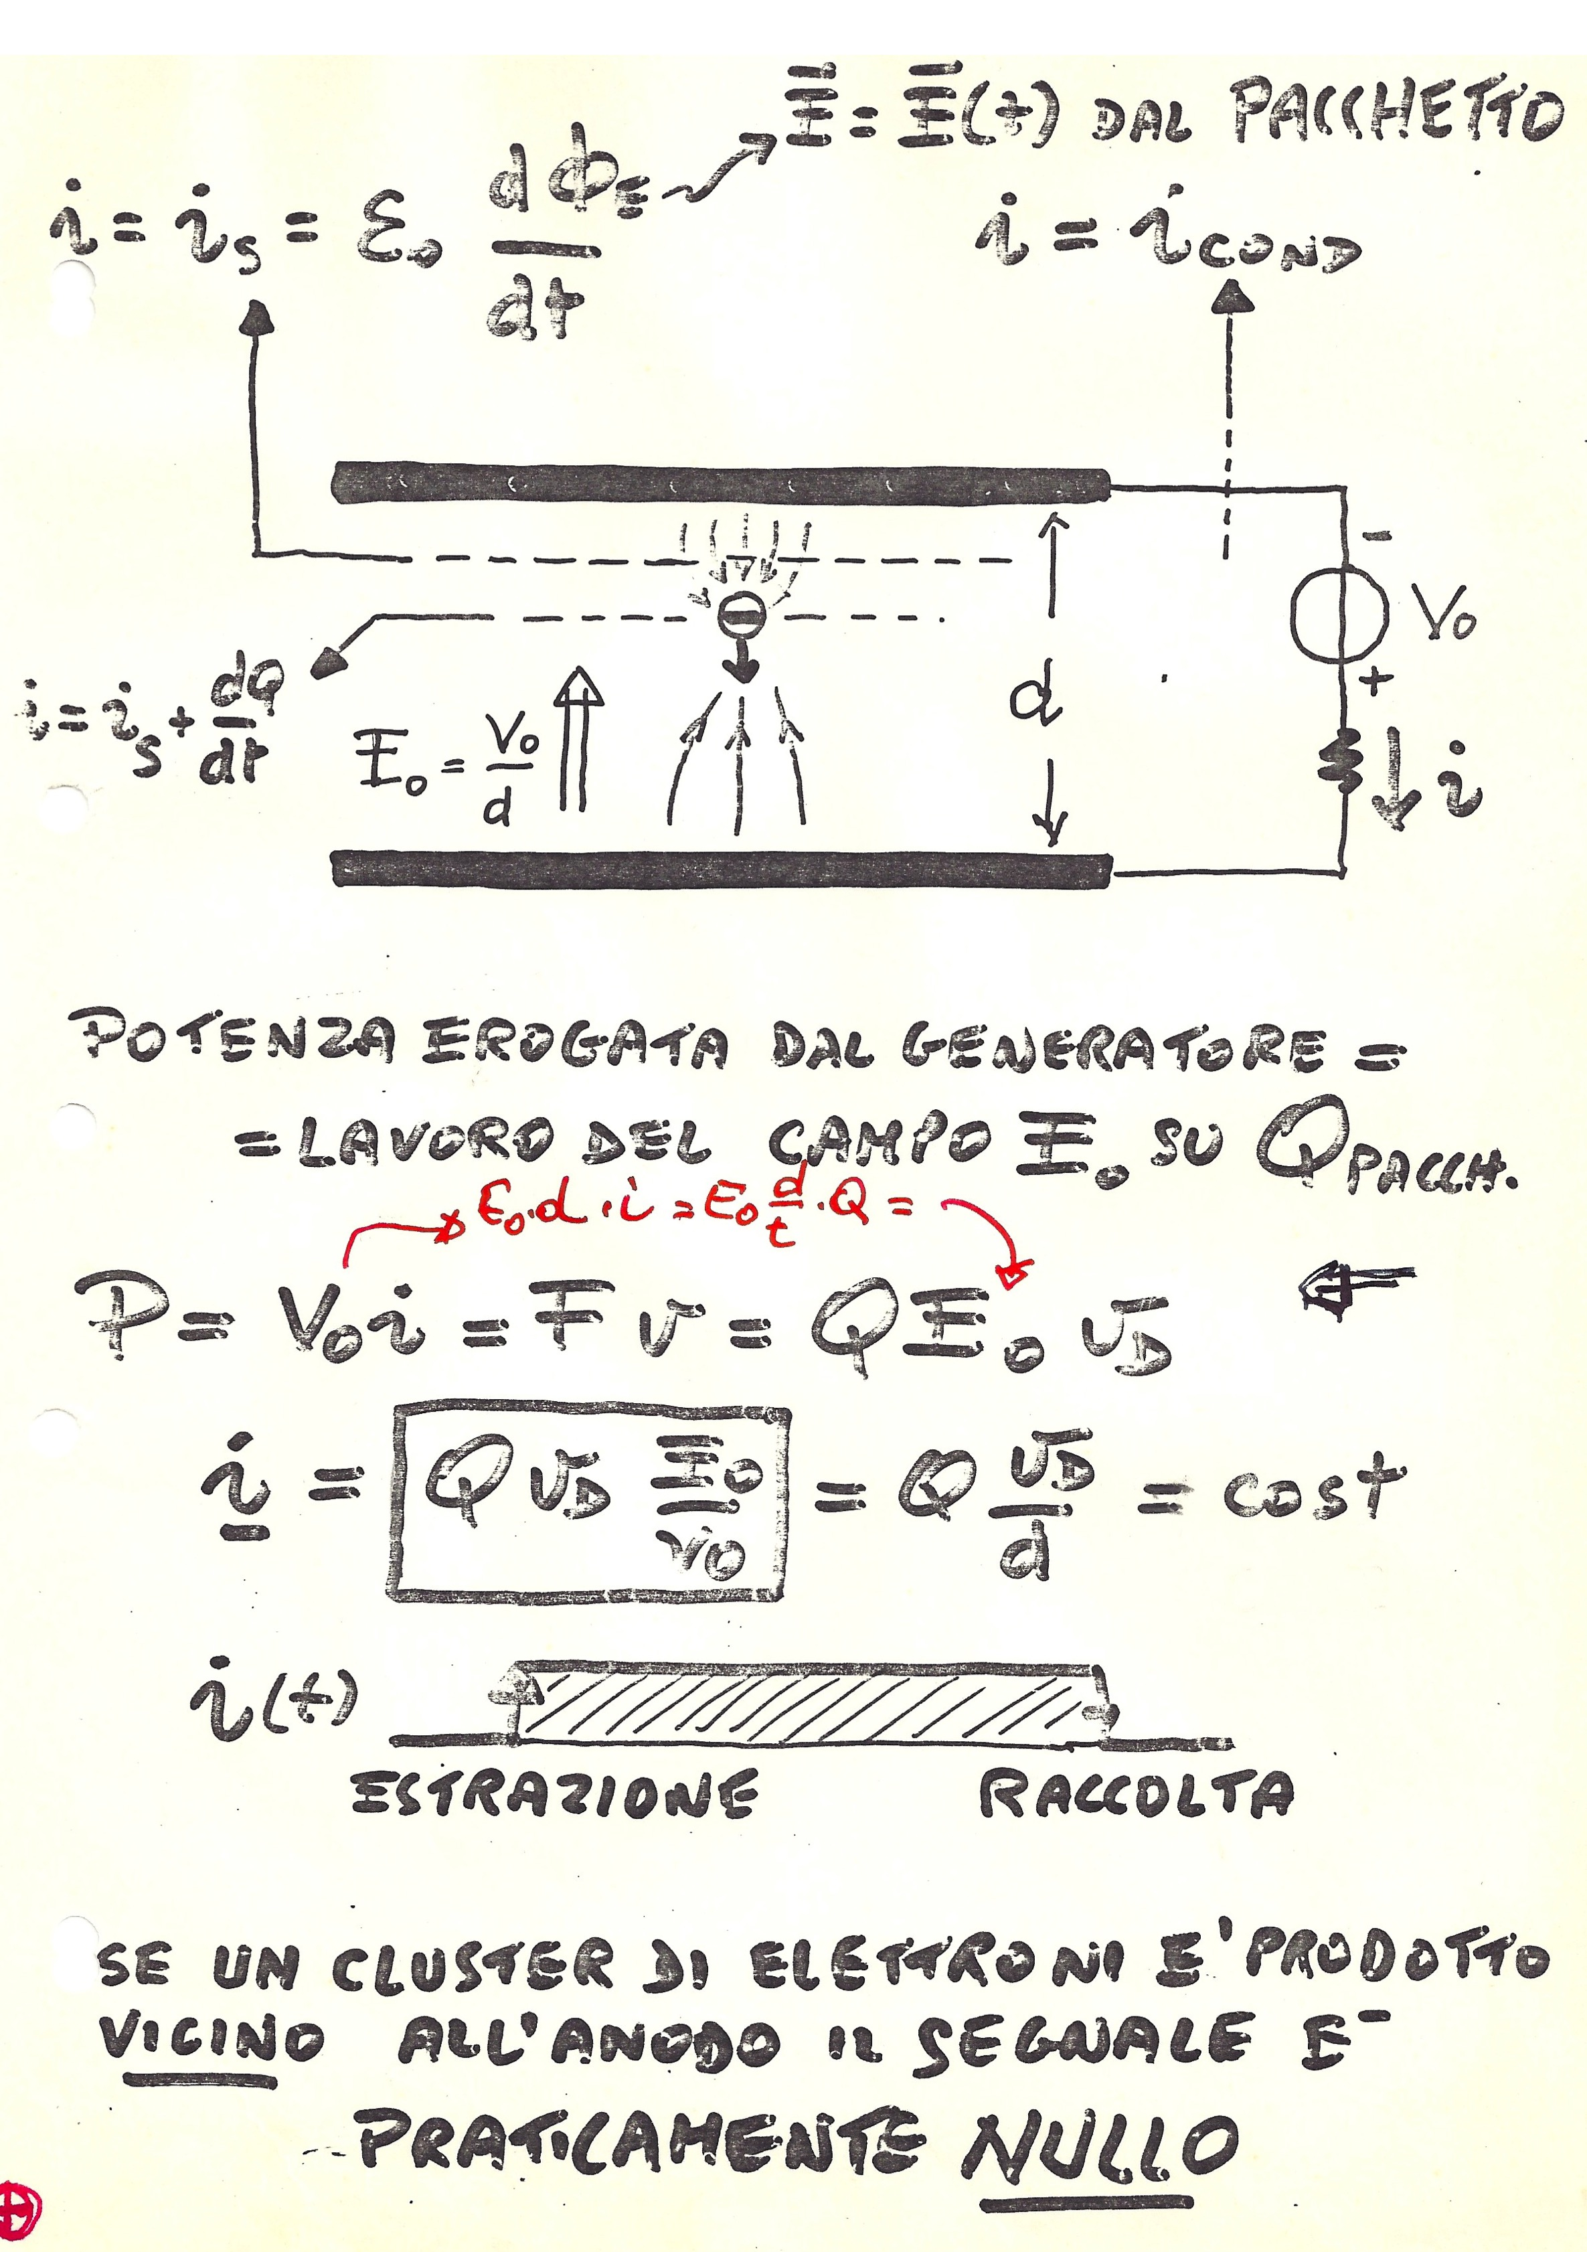

Slide 19
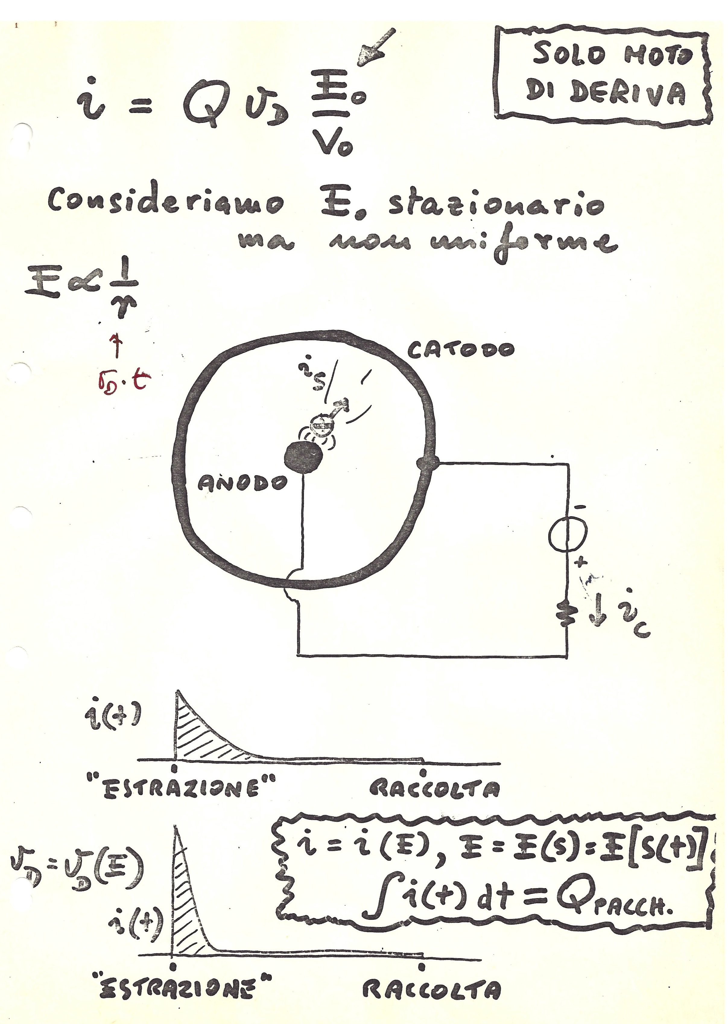

Slide 20
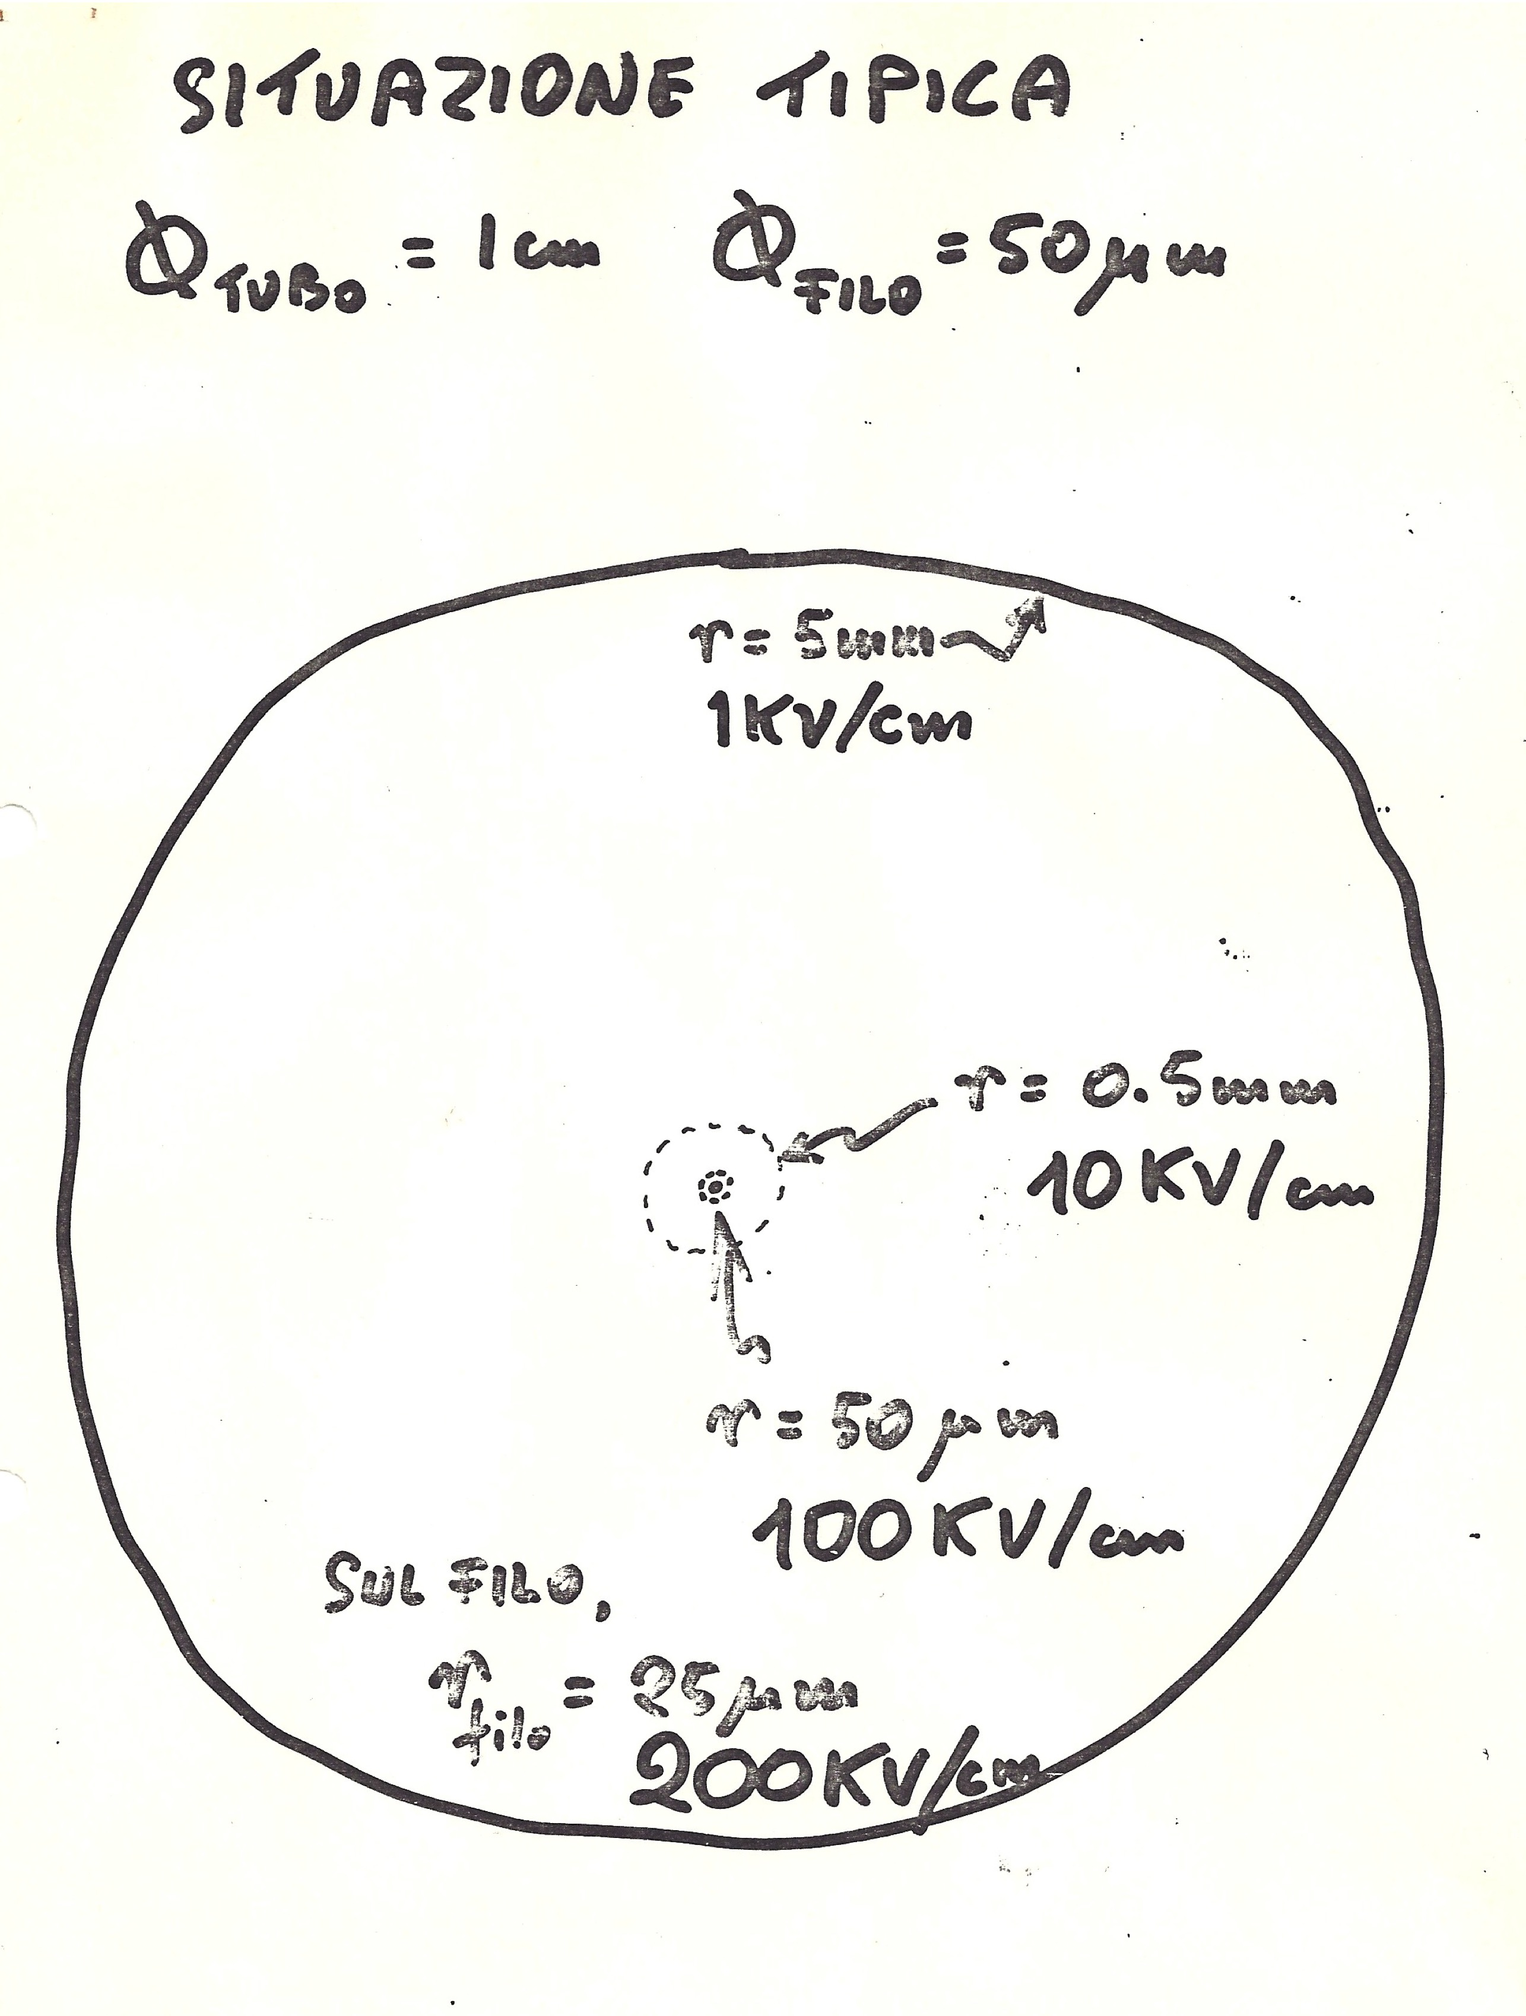

Slide 21
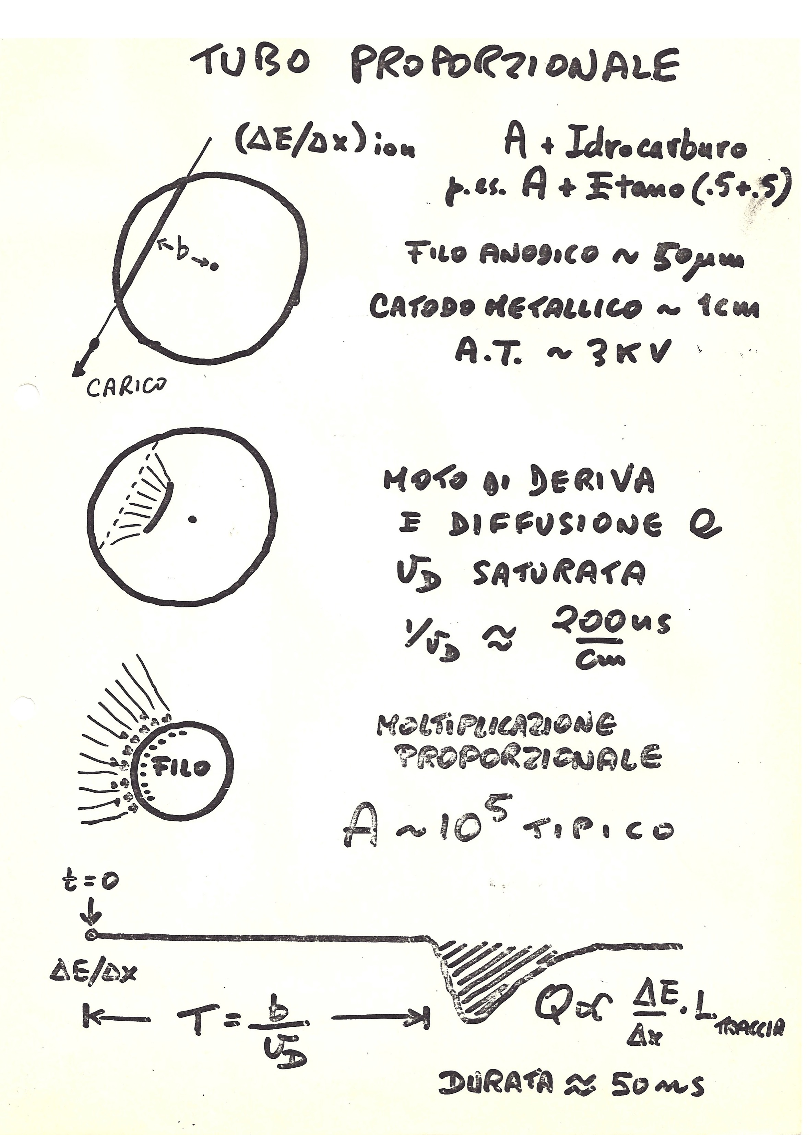

Slide 22
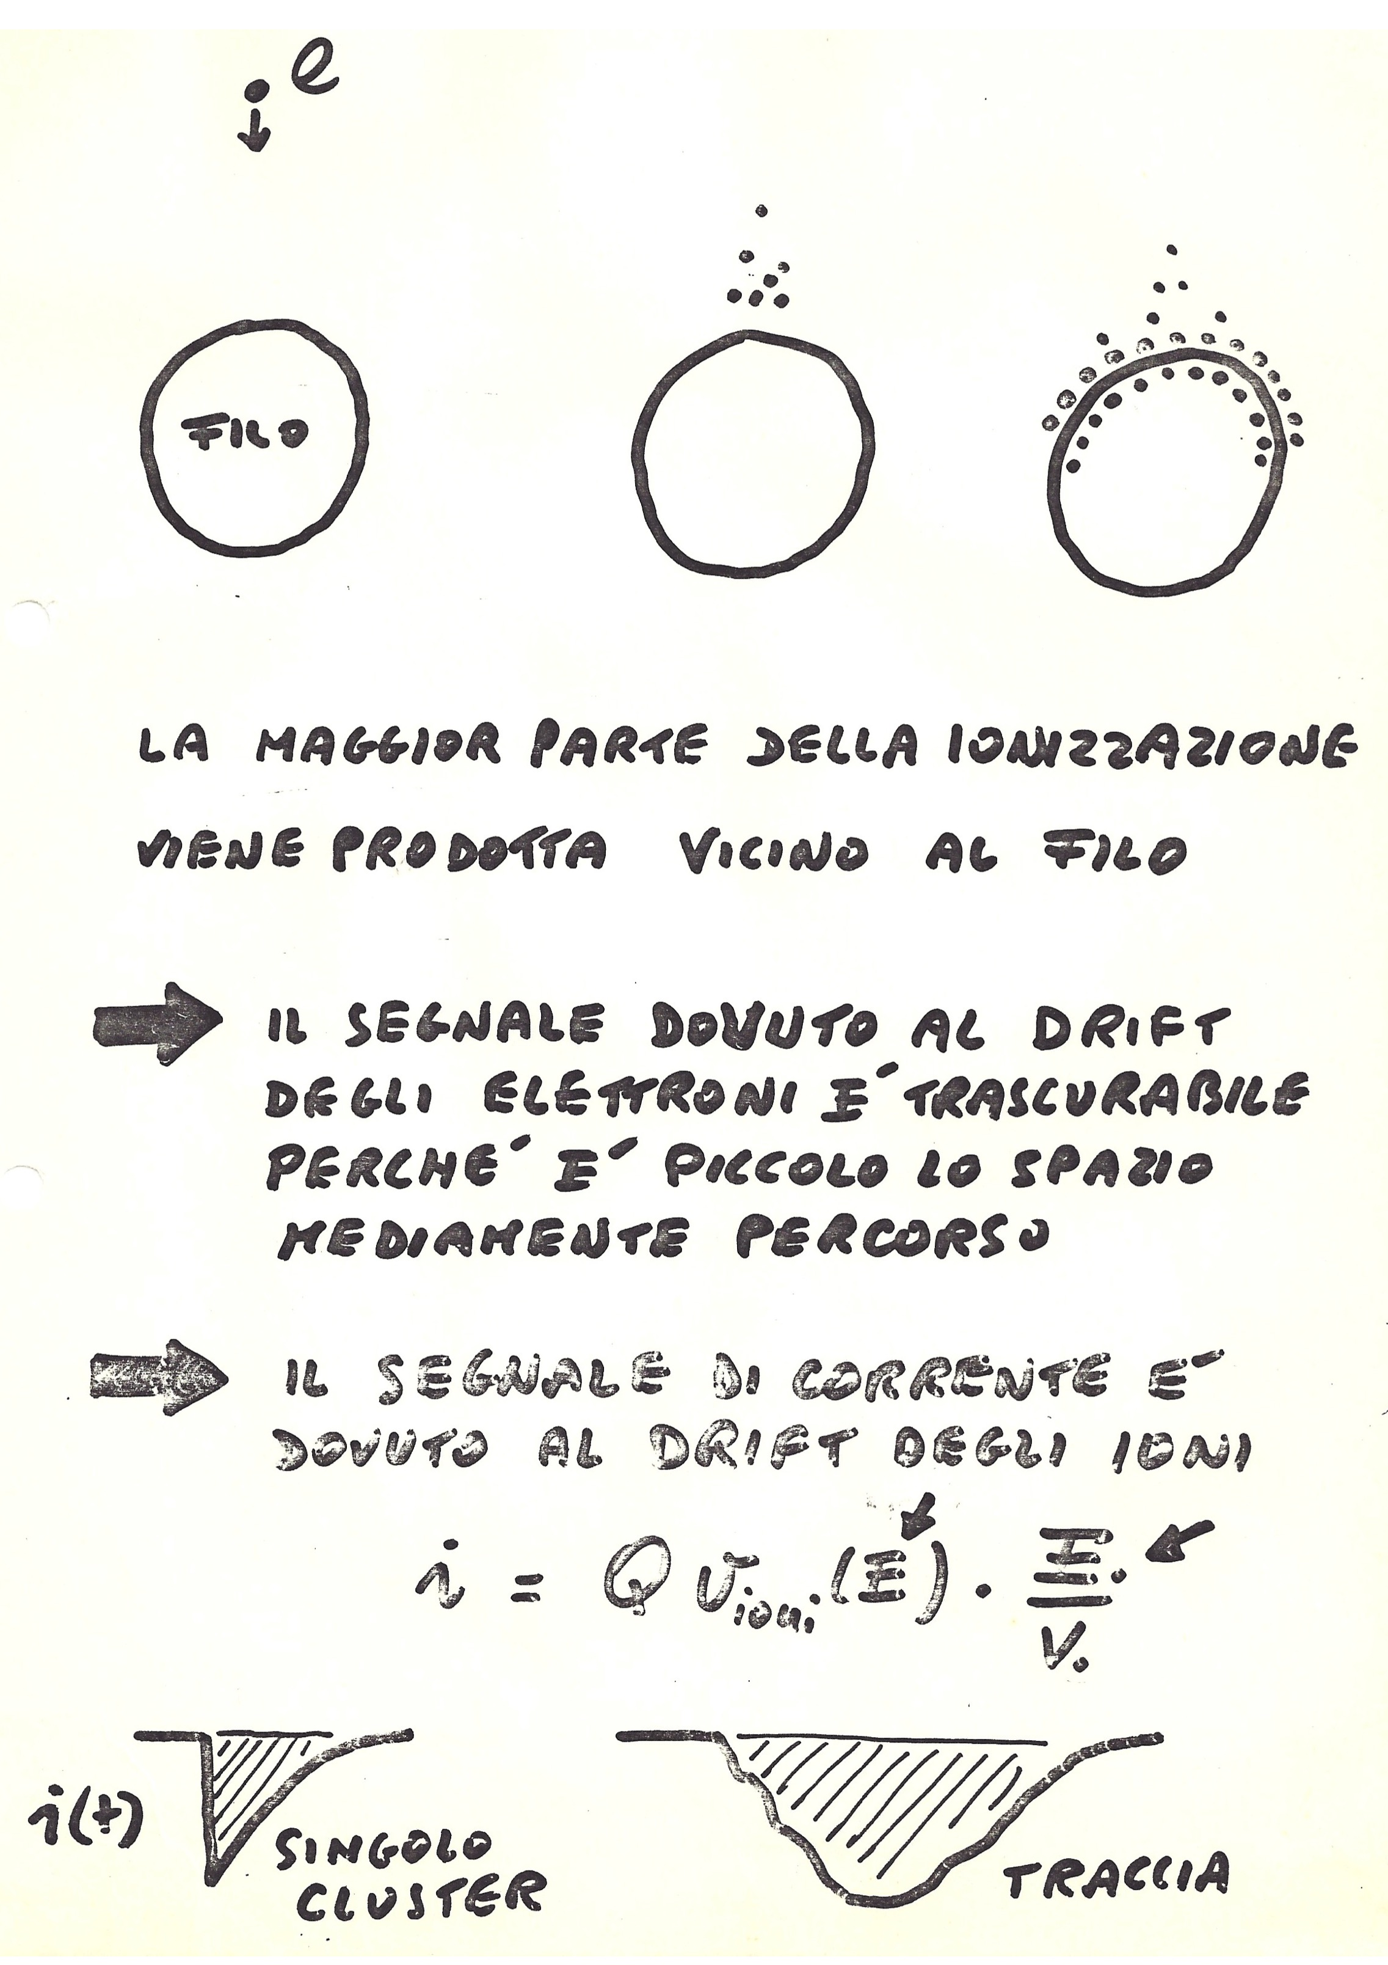

Slide 23
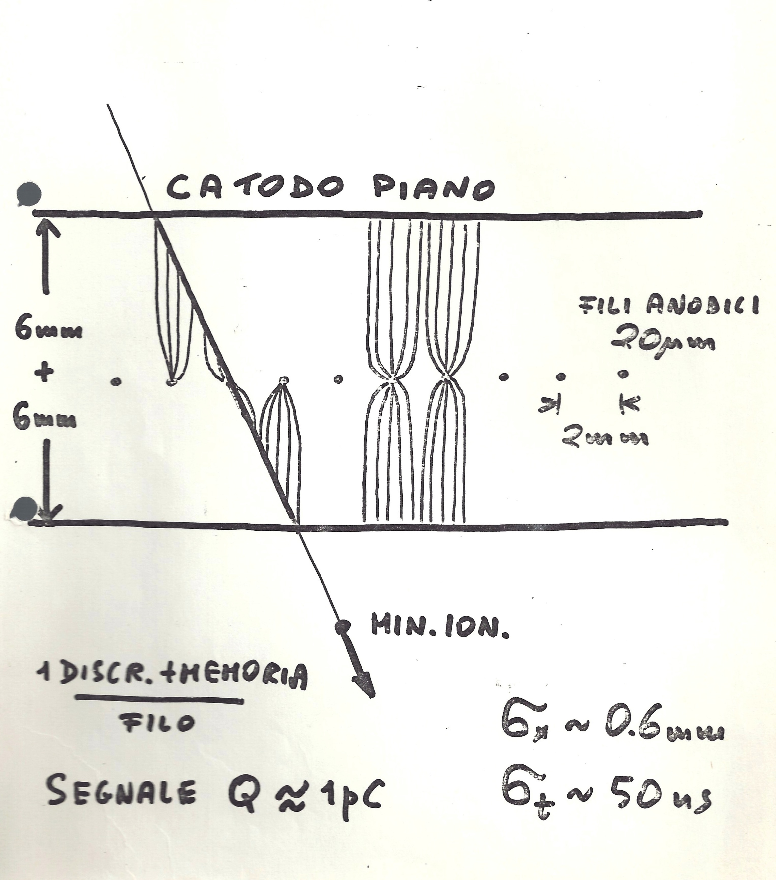

Slide 24
-
Formazione del
segnale
-
+

Slide 25
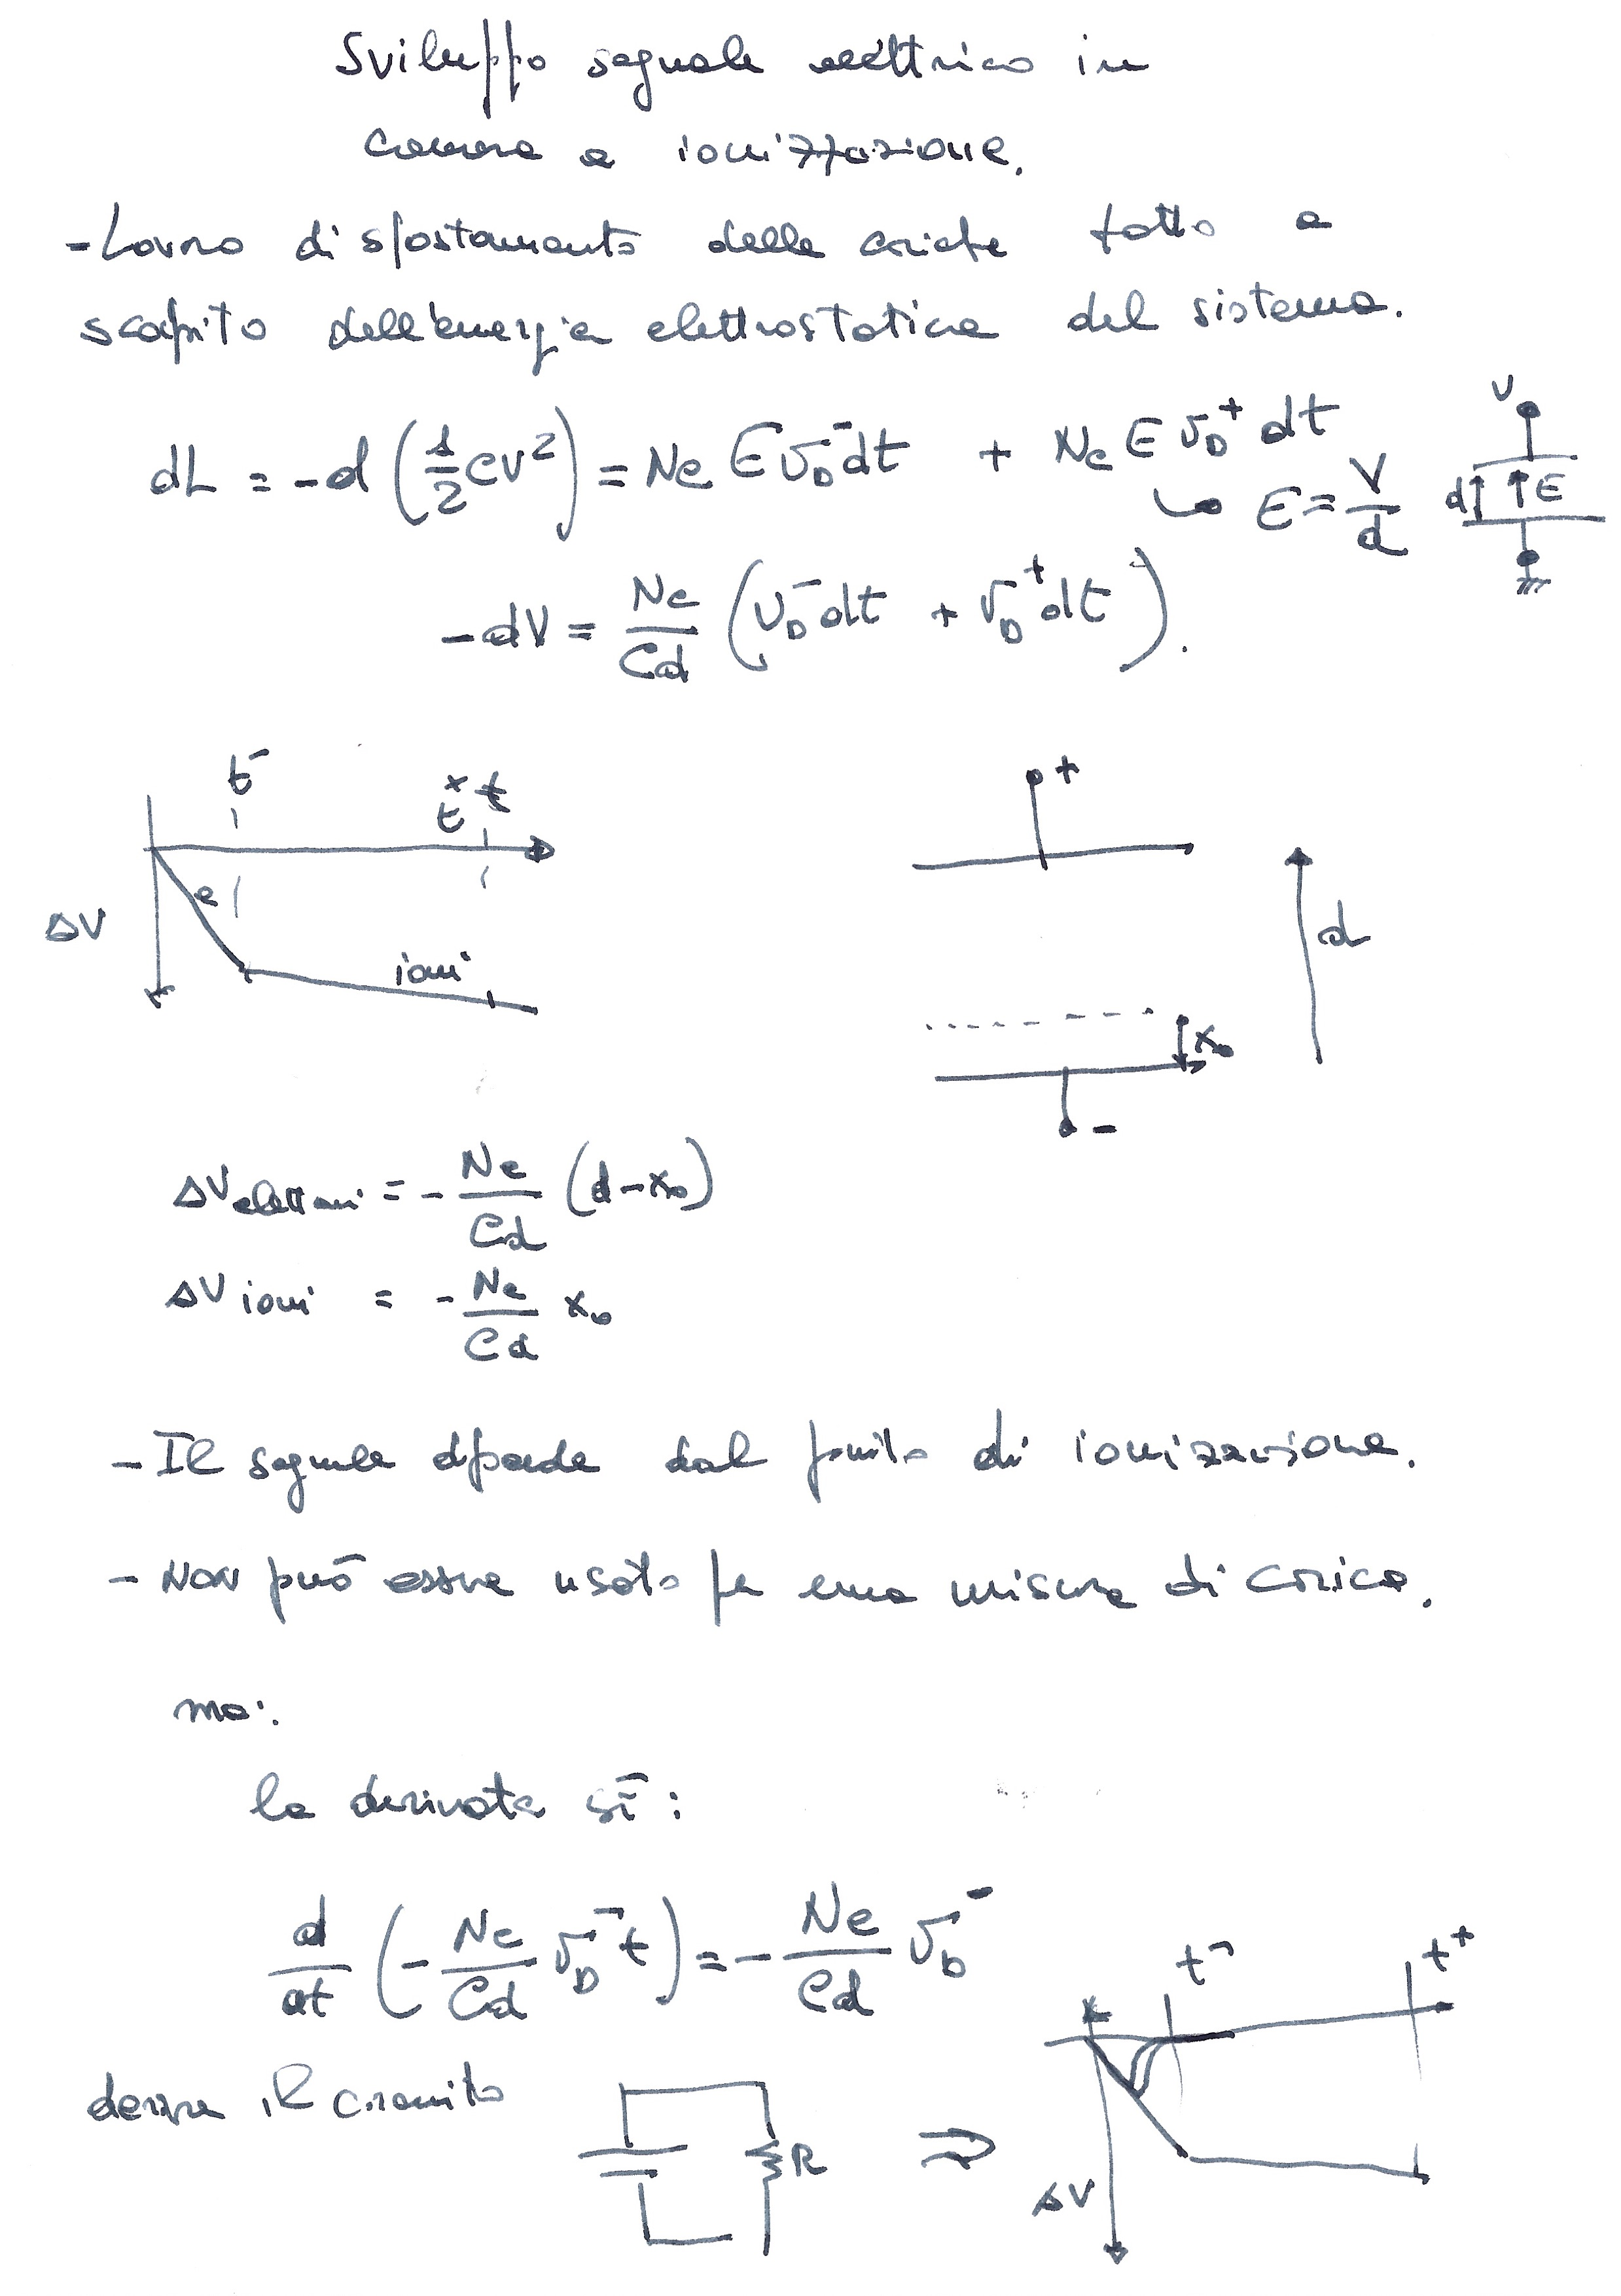
Camera a ionizzazione
Generazione del segnale elettrico
Lavoro fatto dal generatore per
spostare le cariche elettroni e ioni
2 componenti:
-veloce: elettroni
-lenta: ioni
Il segnale dipende dalla posizione
di ionizzazione
La derivata del segnale NON dipende
dalla posizione
Conviene derivare il segnale con
una resistenza tale che:
RC < t⁻

Slide 26
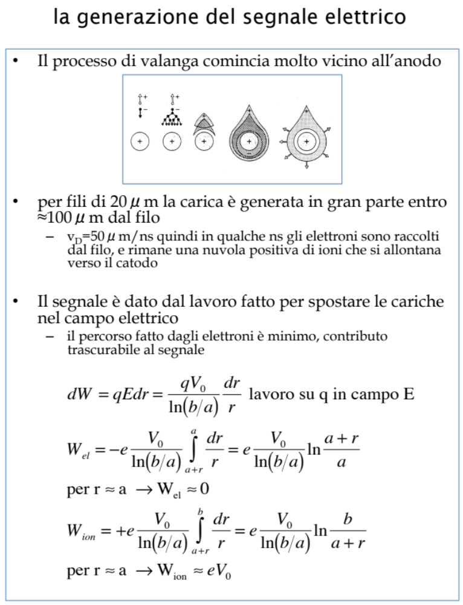

Slide 27
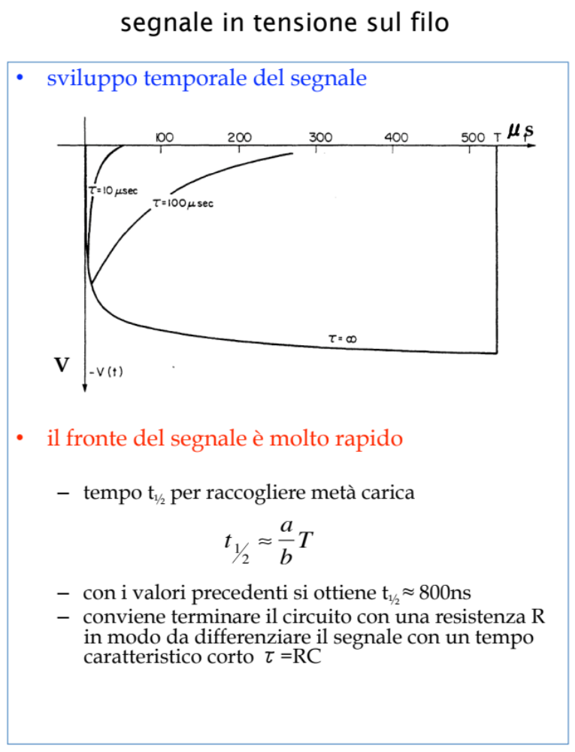

Slide 28
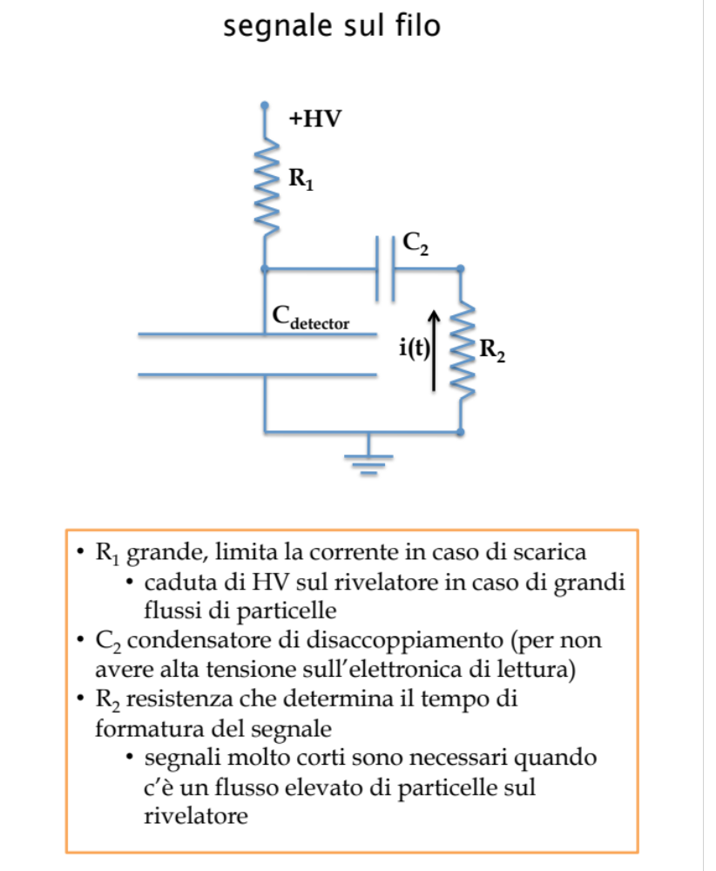

Slide 29
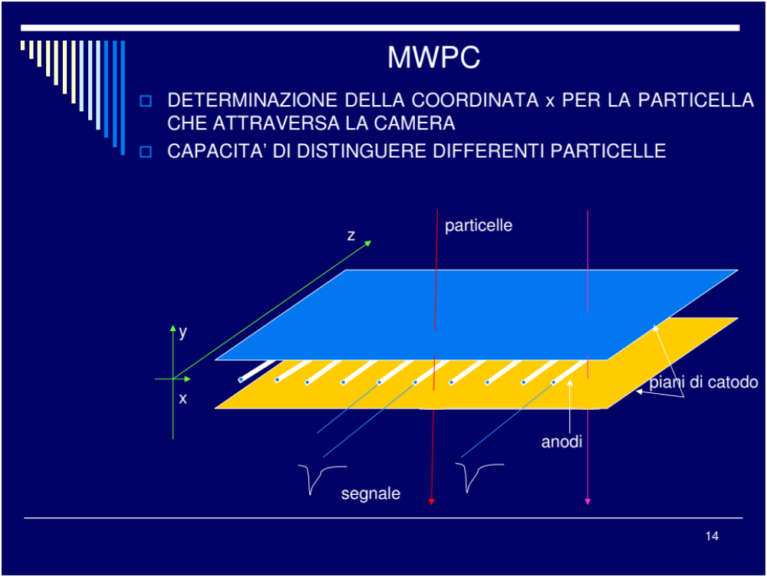
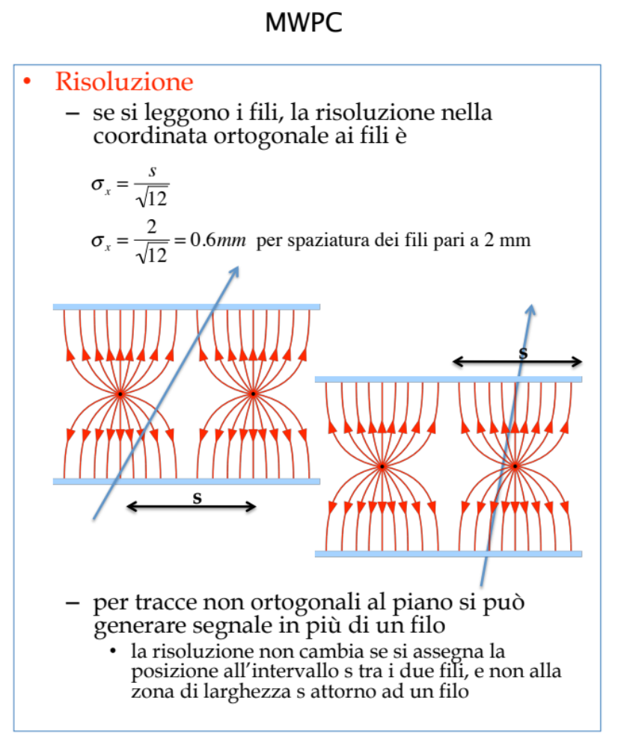

Slide 30
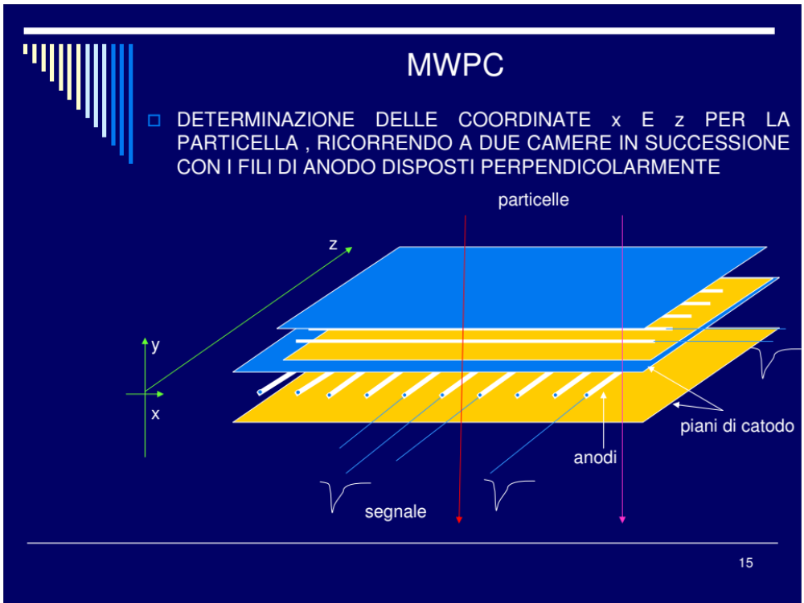

Slide 31
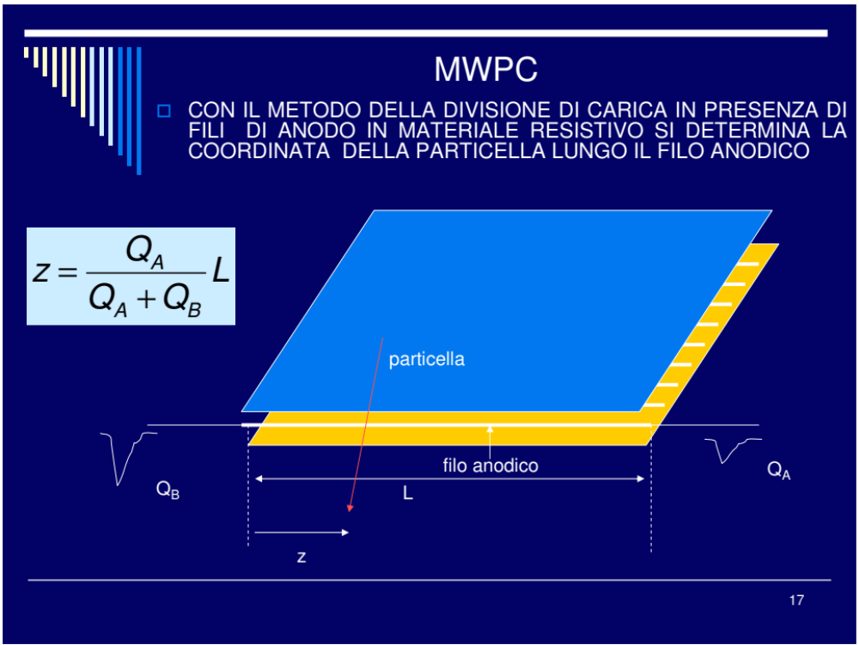

Slide 32
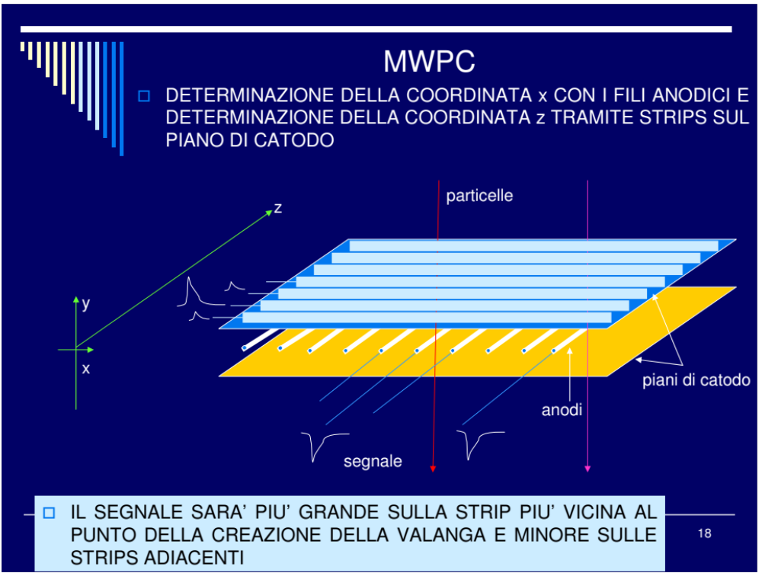

Slide 33
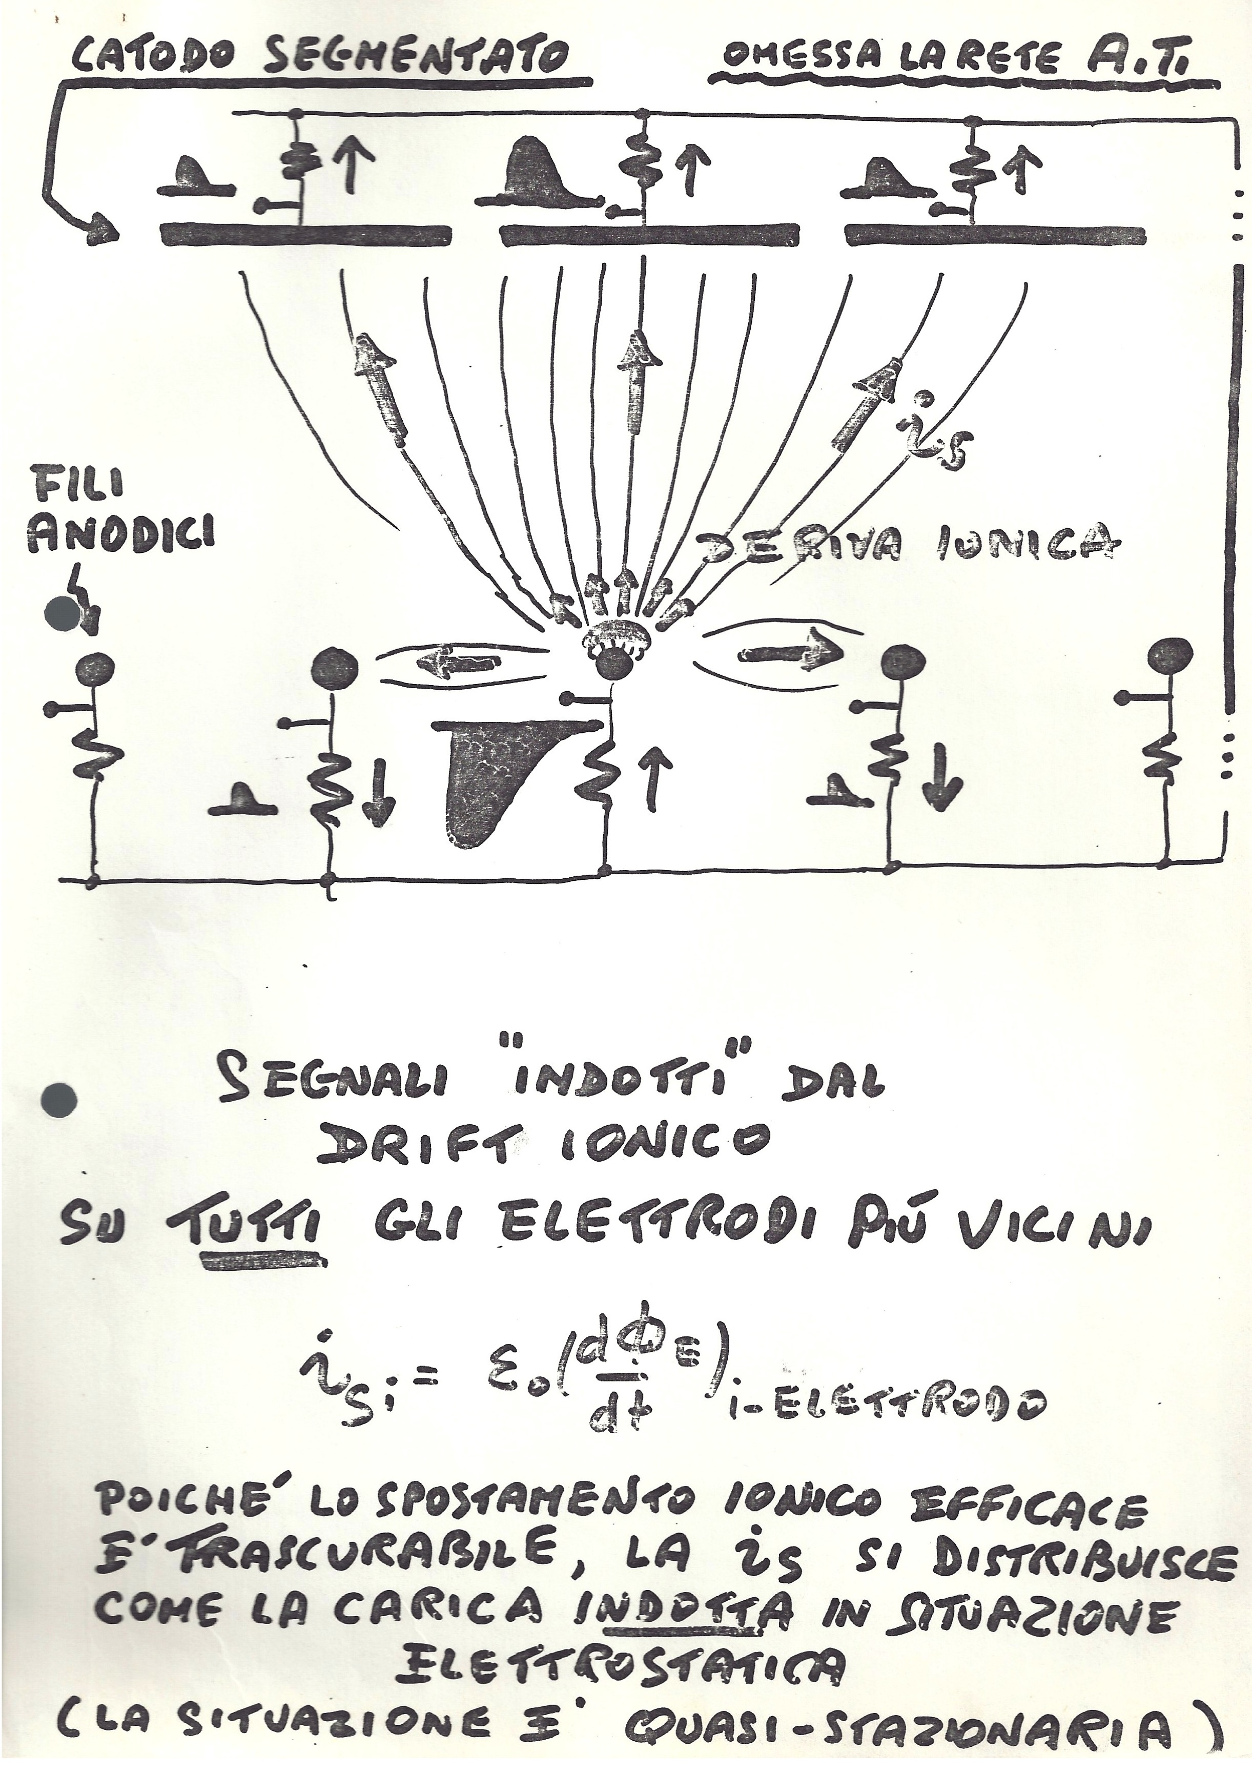

Slide 34
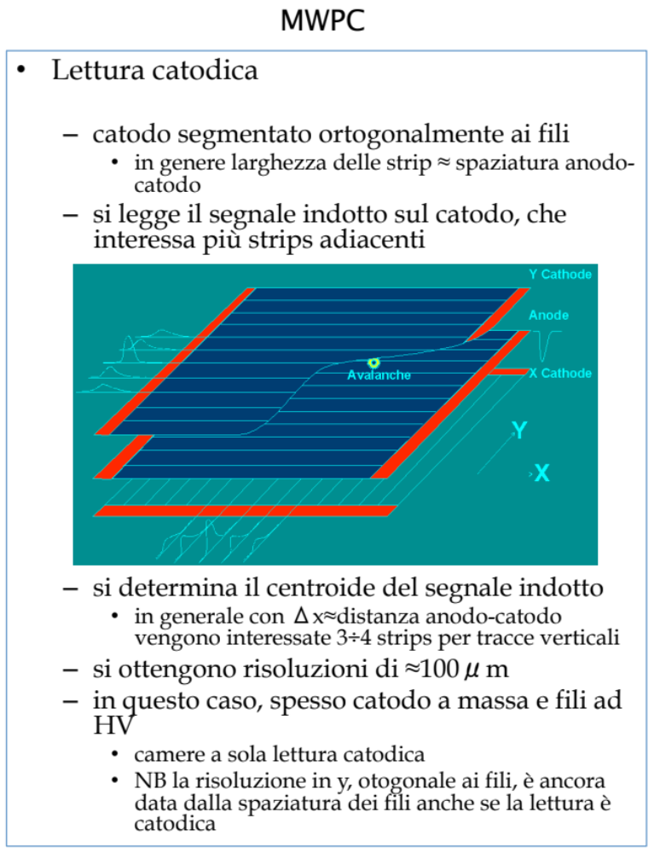

Slide 37
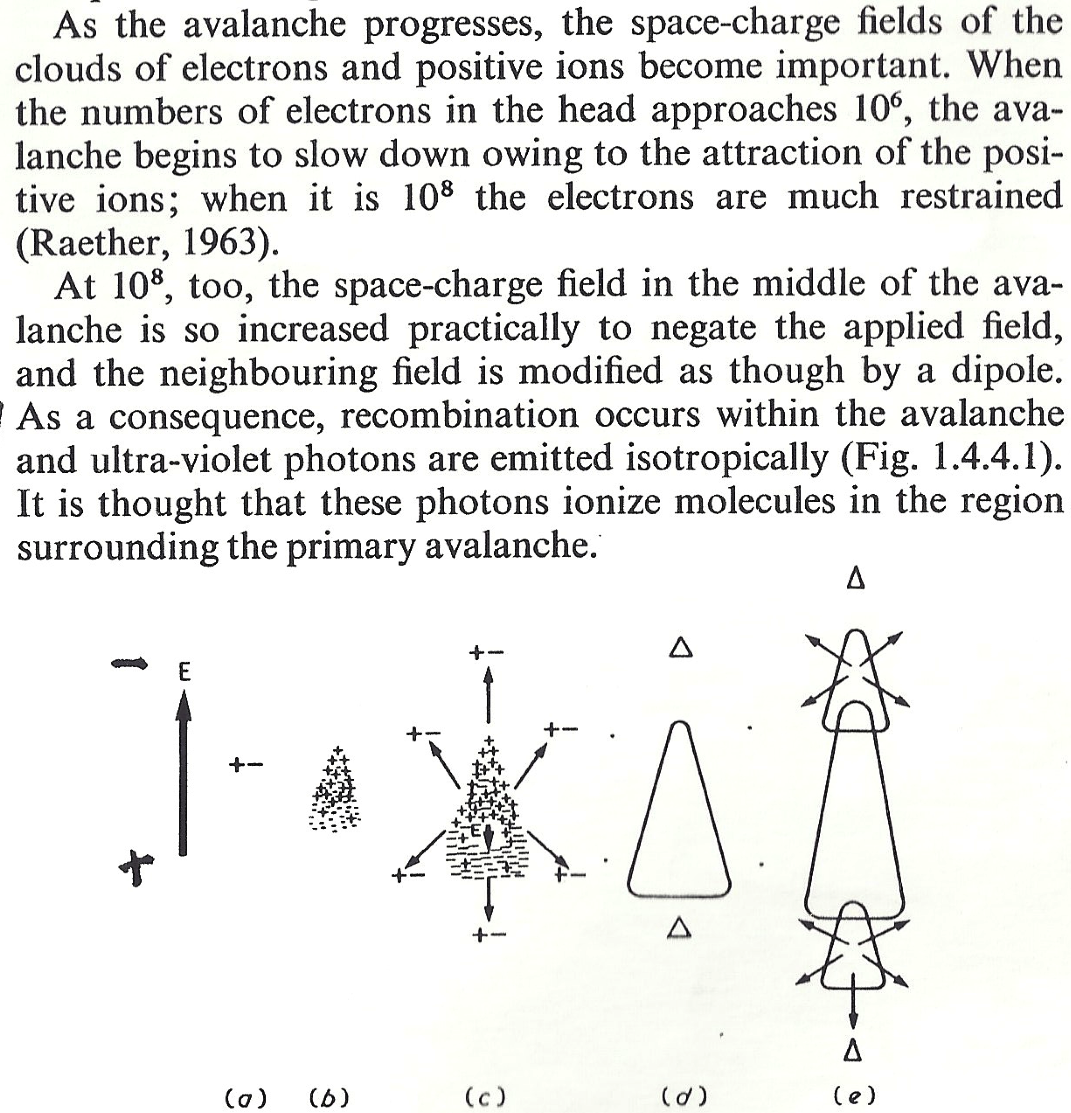
Sviluppo dello streamer
a) ionizzazione iniziale
b) formazione valanga
c) crescita valanga
campo interno + -
contrapposto
a quello esterno
ricombinazione
generazione altre
valanghe + -+ - + -
d) si innescano nuove
valanghe in testa
e coda campo verso
i catodi streamer.
campo debole a lato e-
non partecipano alla valanga
valanga vs. anodo piu’
rapida.
Ioni quasi fissi

Slide 39
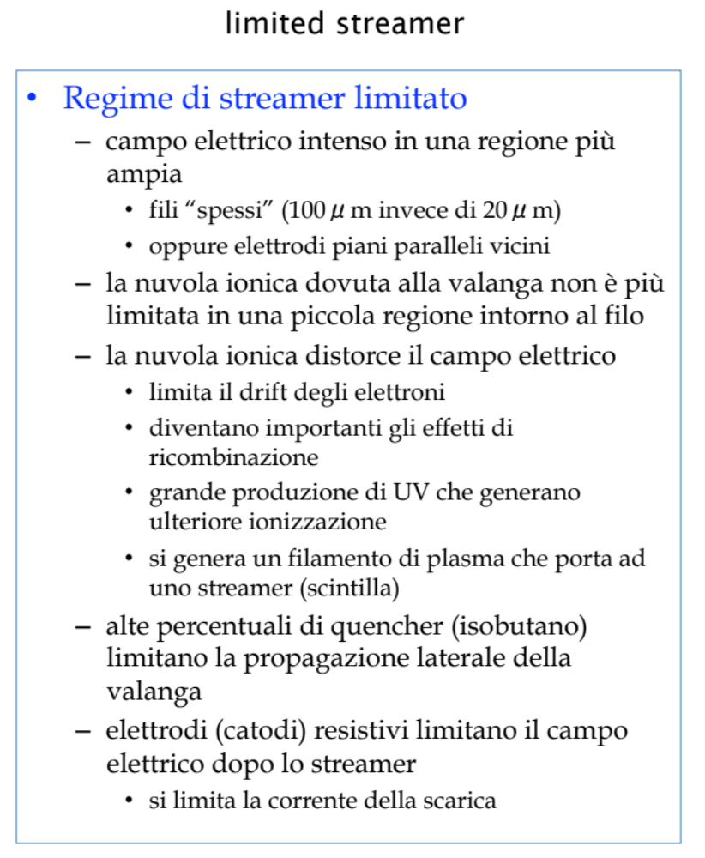

Slide 40
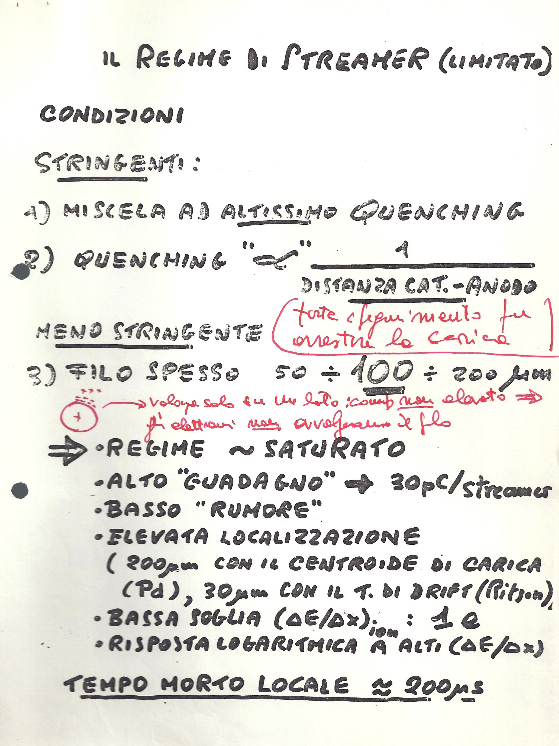

Slide 41
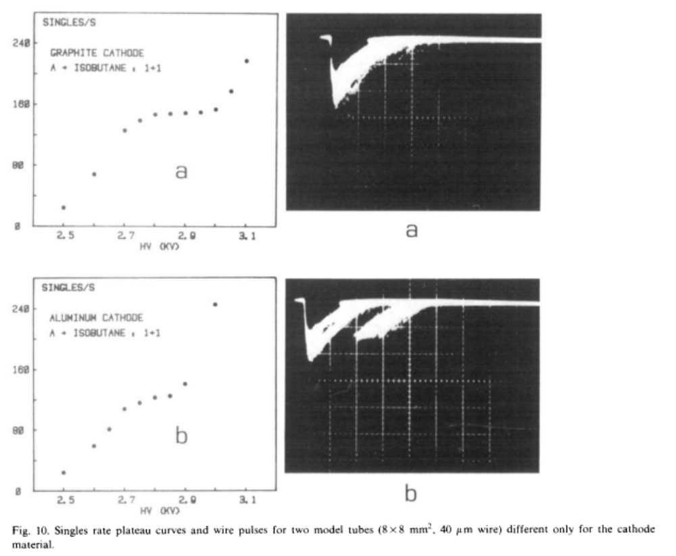

Slide 42
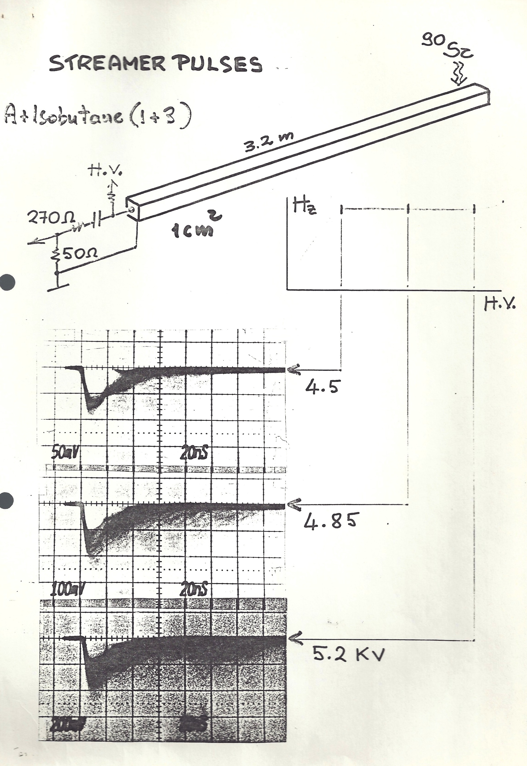

Slide 43
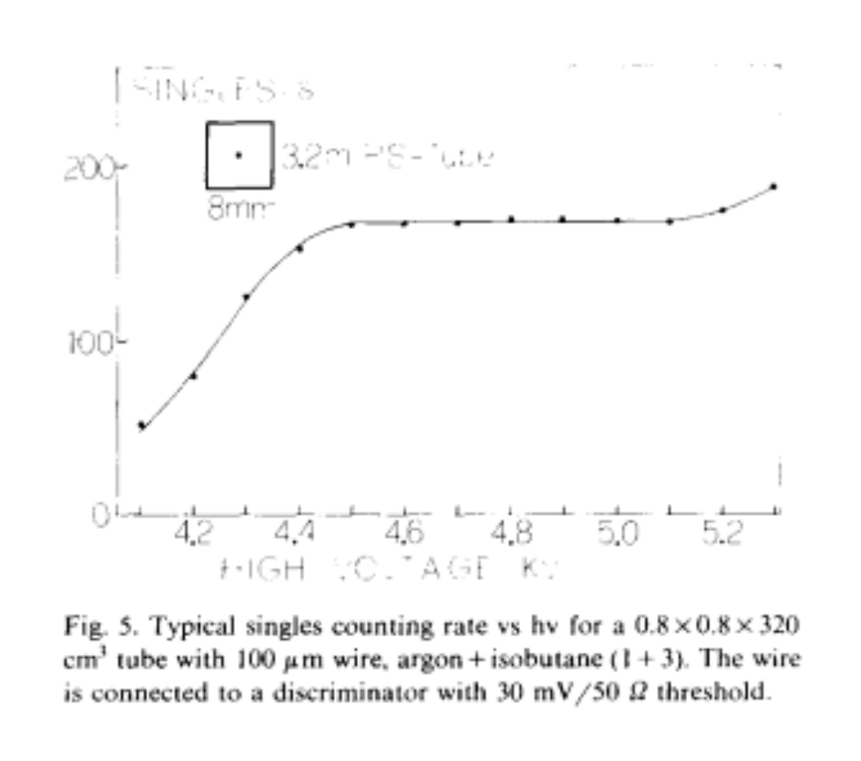
Passaggio proporzionale-streamer

Slide 44
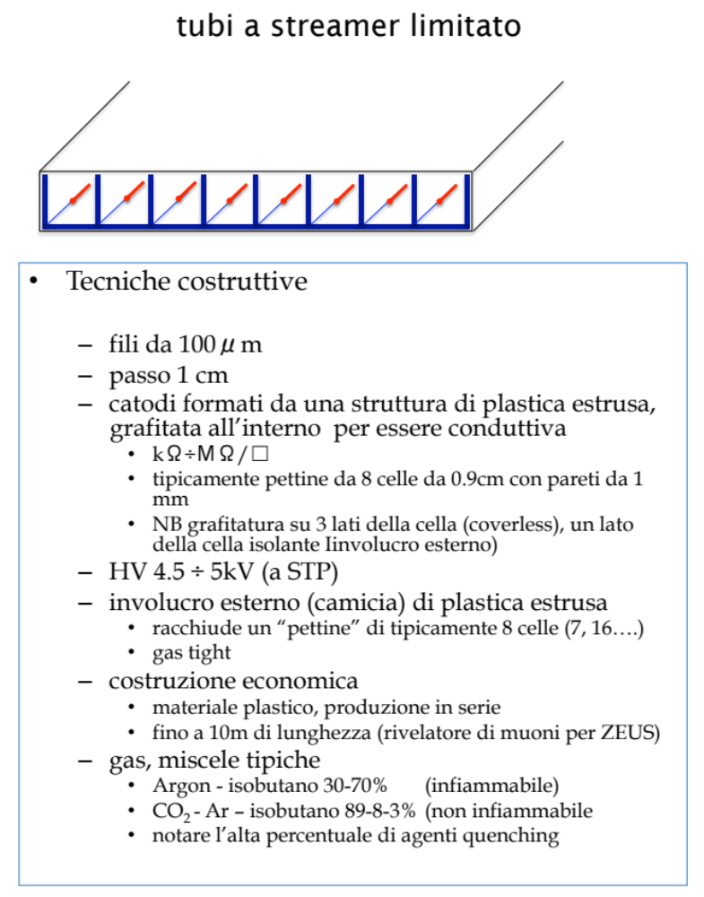

Slide 45
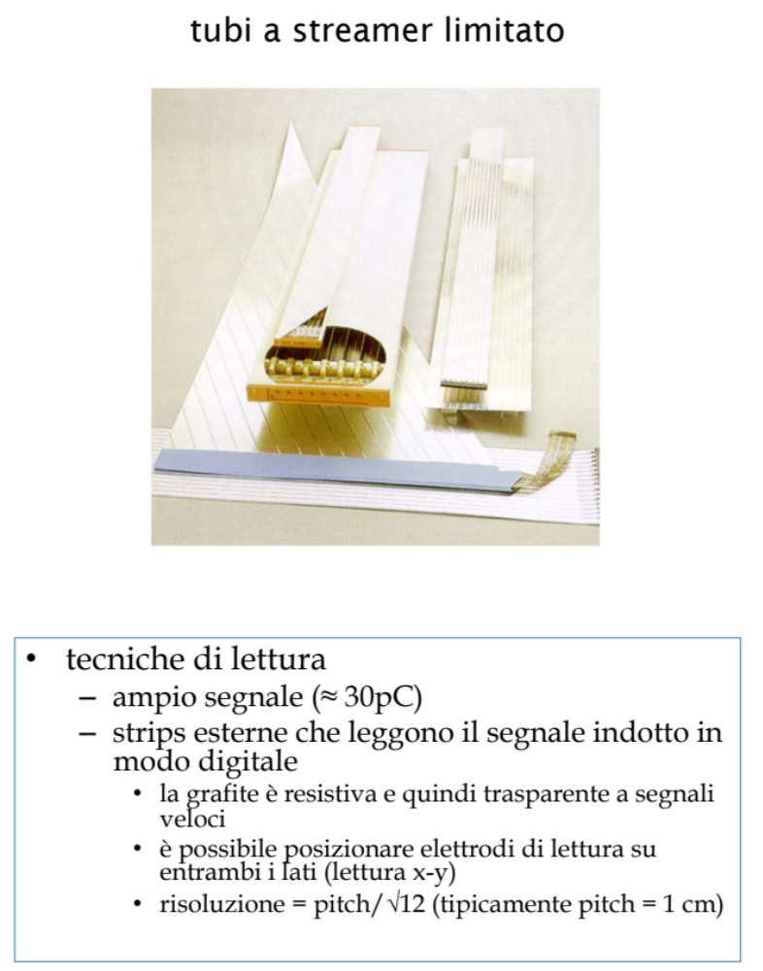

Slide 46
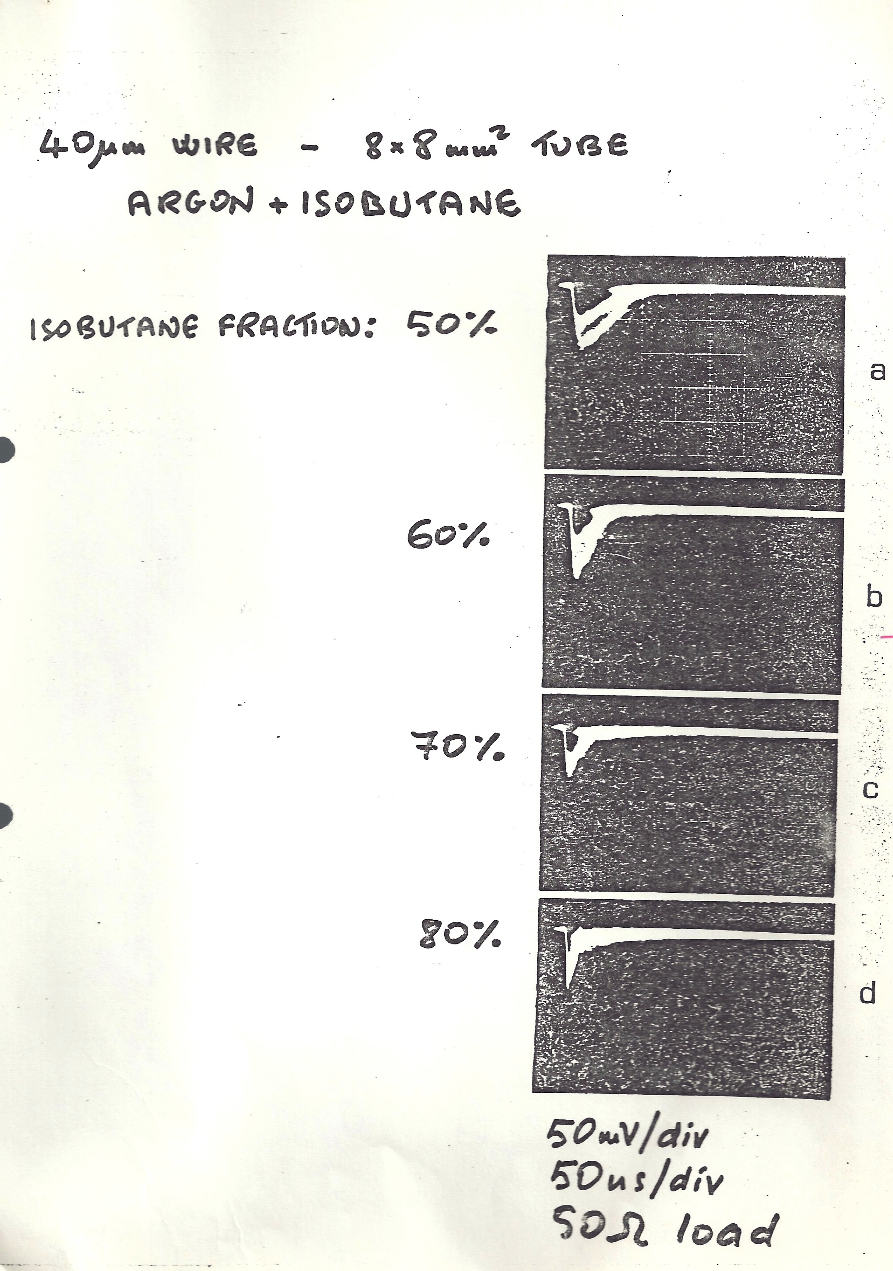

Slide 47
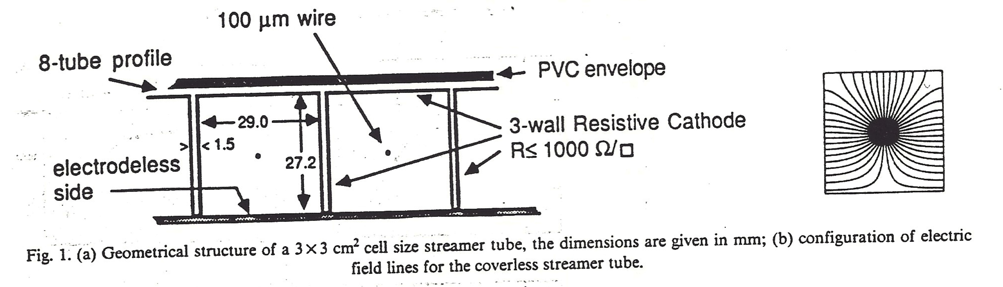
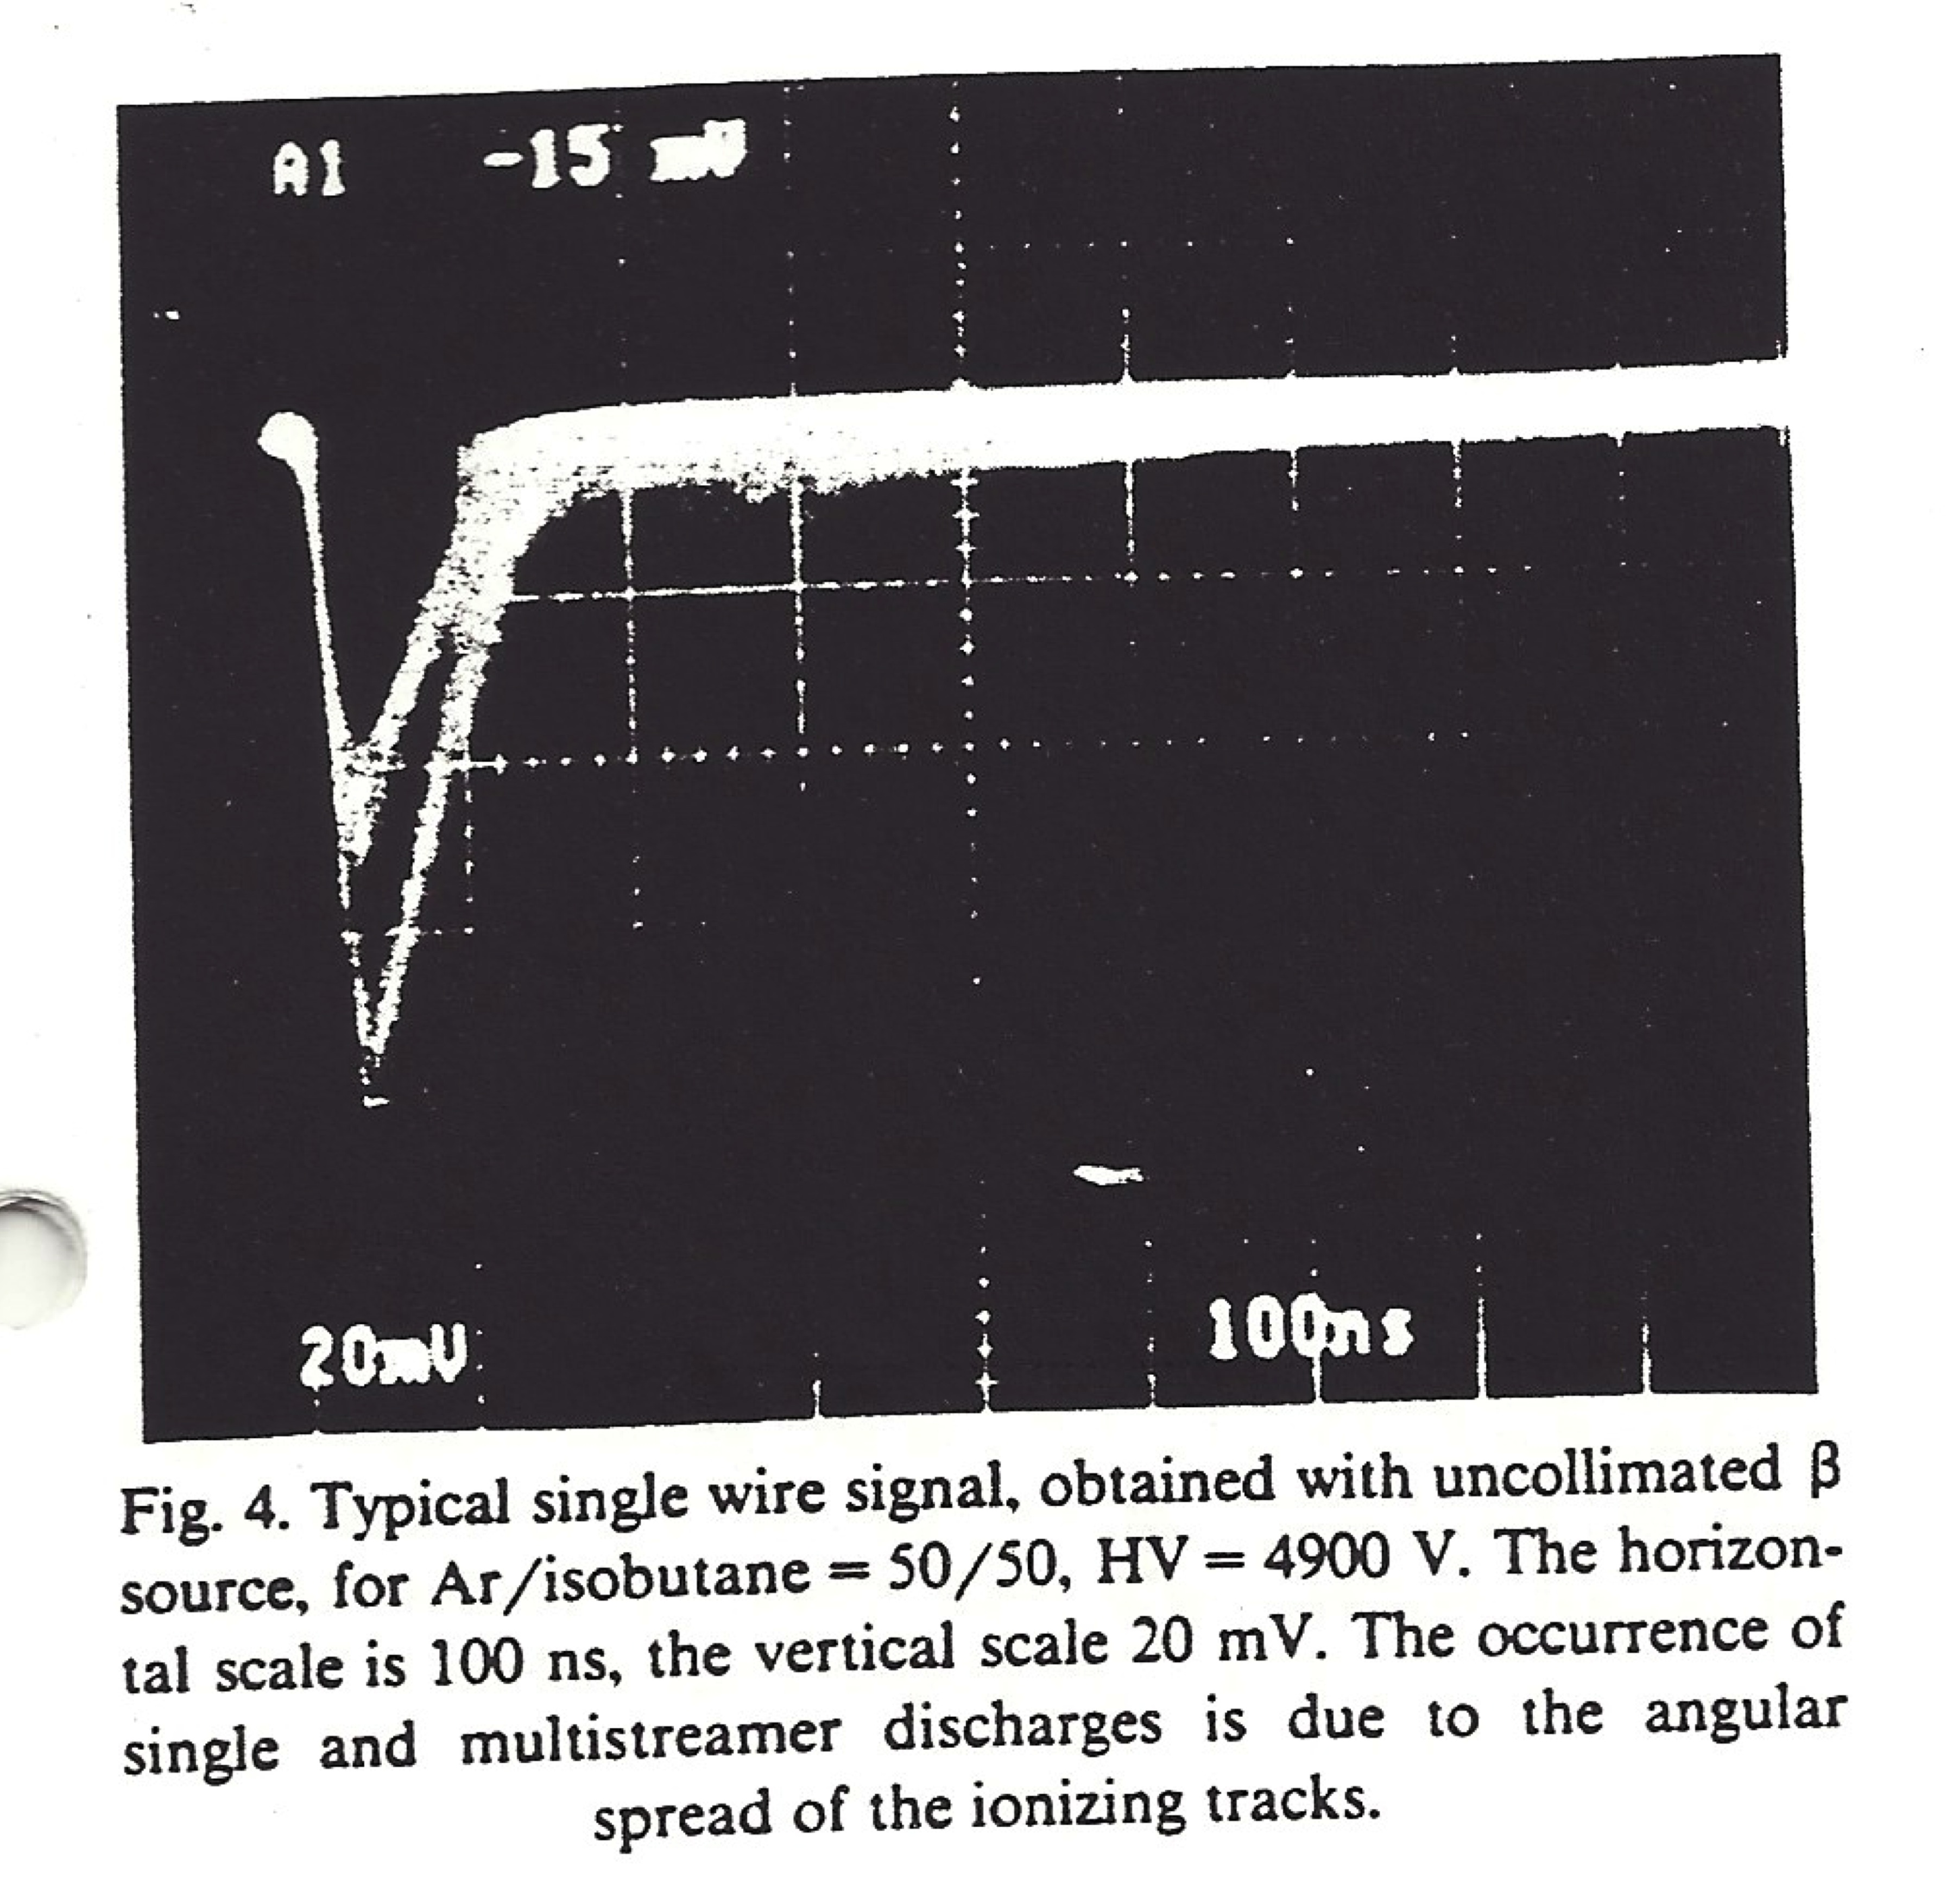

Slide 48
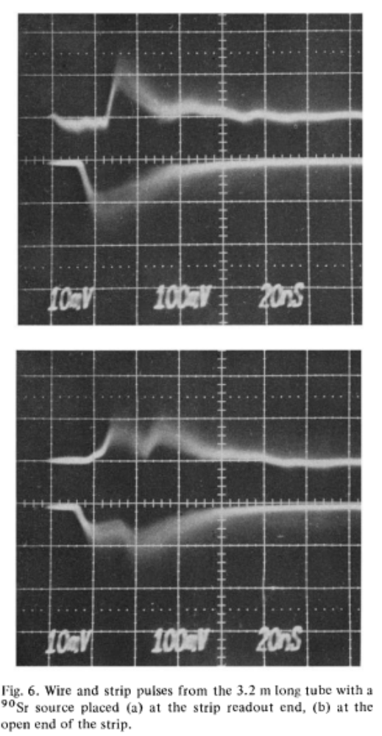

Slide 50
Strips o pads

Slide 55
strip
10 mV/div. strip centrale e laterale 7MΩ/square
tempi: 20 ns/div.
filo
50 mV/div. filo
strip
200
KΩ
strip
30
KΩ
In conclusione equlibrio di funzionamento
dato da:
-la plastica
-il gas di quenching: + quenching che gas
nobile
-il diametro del filo (50-100-200 micron)
strip
10
KΩ

Slide 56
Rs x C* < R* x C*
Z0 = L/C^{1/2}
w
L= μ x h/w
h
C = ε x w/h

Slide 58
Alcune Derivate dalle MWPC
Resistive plate chambers (RPC)
Senza fili !
Gas: C₂F₄H₂, (C₂F₅H) + few % isobutane
(ATLAS, A. Di Ciaccio, NIM A 384 (1996) 222)
Dispersione temporale ≈ 1..2 ns → adatta per trigger
Rate capability ≈ 1 kHz / cm²

Slide 59
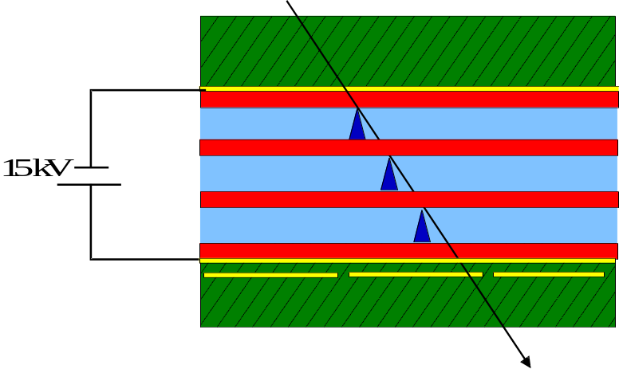
Alcune Derivate dalle MWPC
Resistive plate chambers (RPC) a molte gap.
Double and multigap geometries → improve timing and efficiency
Problem: Operation close to streamer mode.

Slide 60
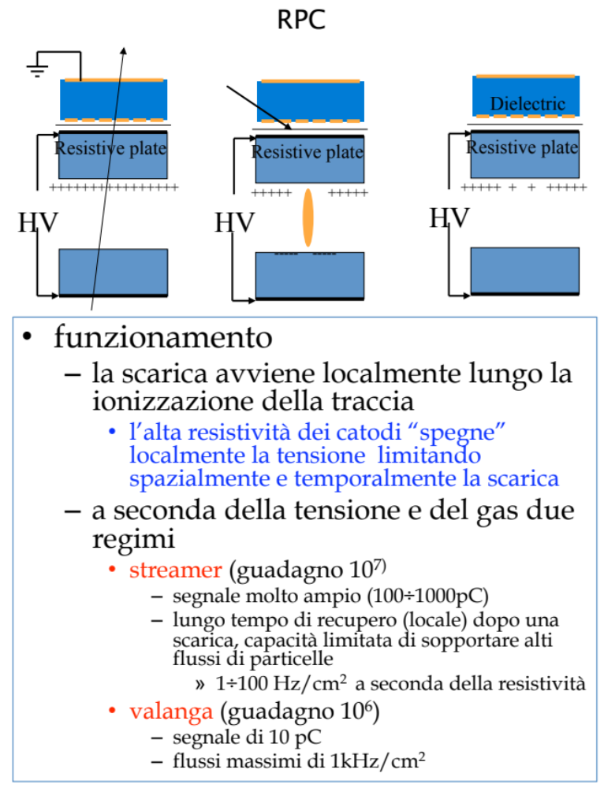

Slide 61
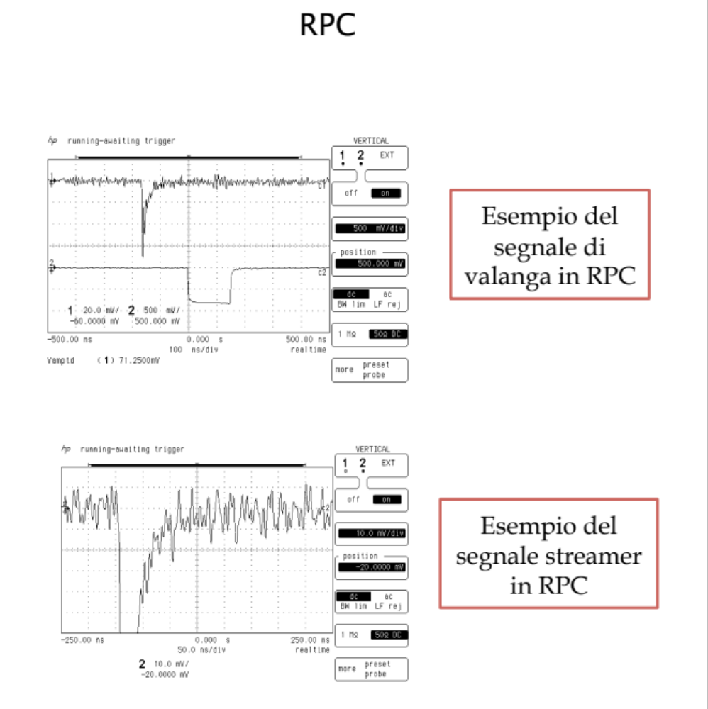

Slide 62
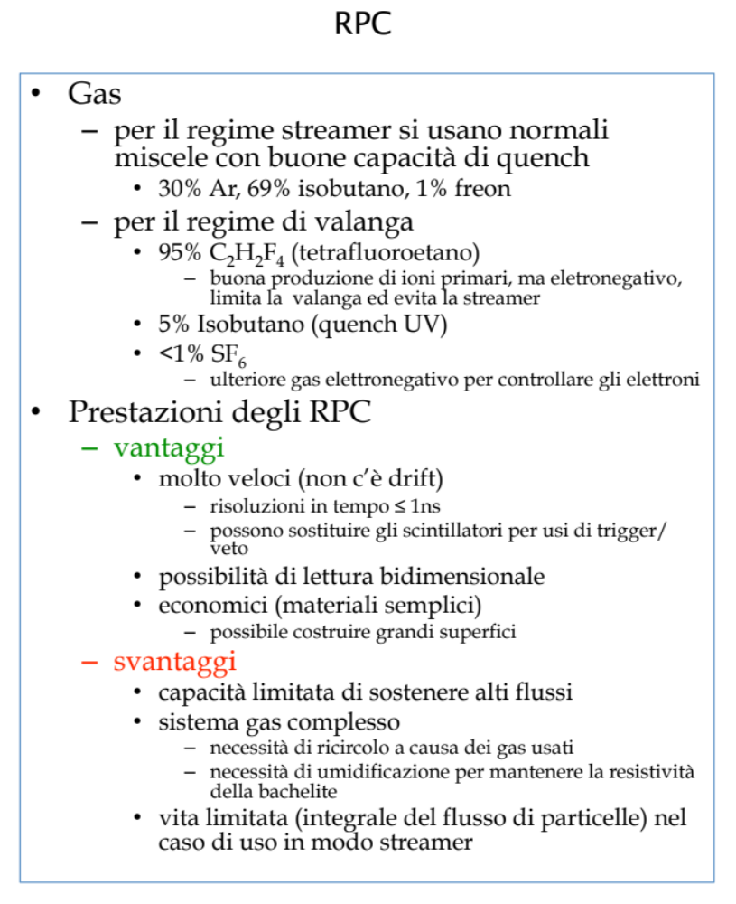

Slide 63
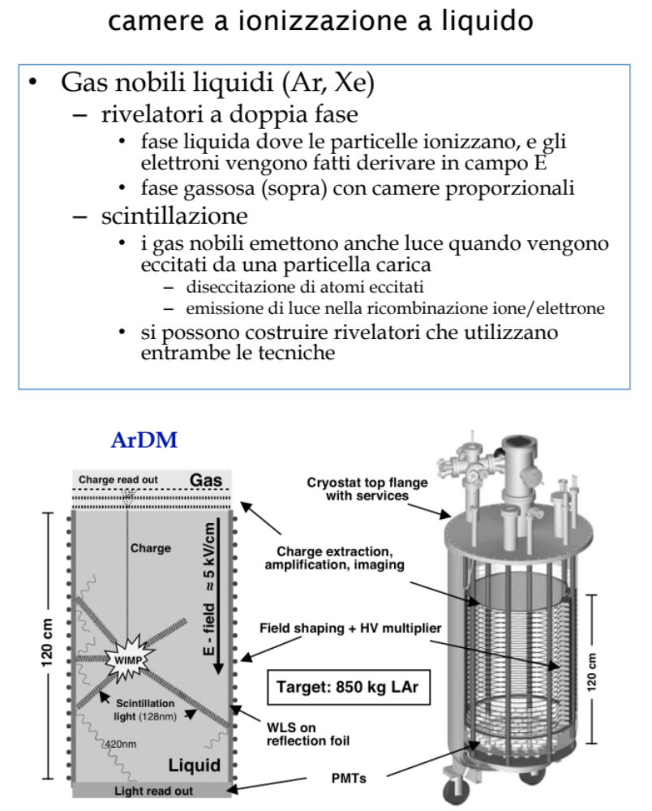

Slide 64
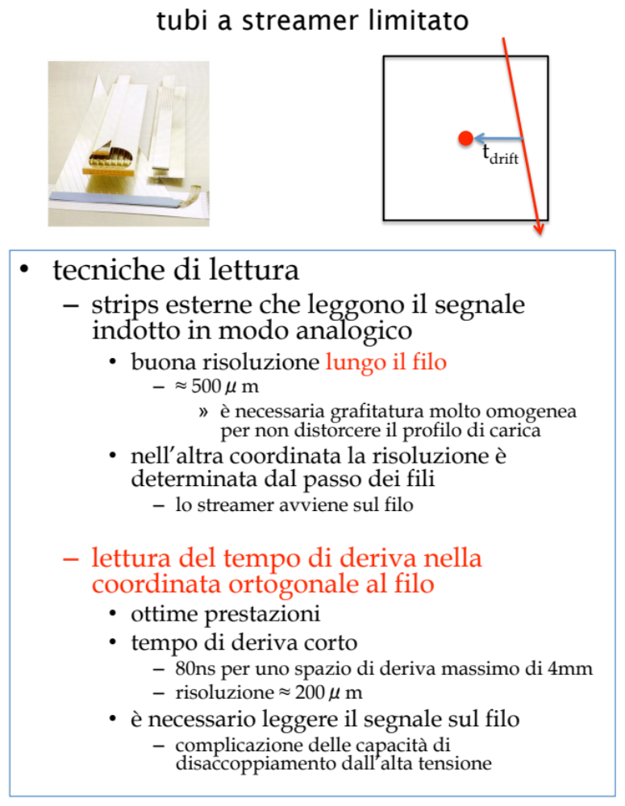

Slide 65


Slide 66


Slide 67


Slide 68


Slide 69


Slide 74


